Slide 1
RE:MAKE SPACE - LÄRARPRESENTATION

Slide 2
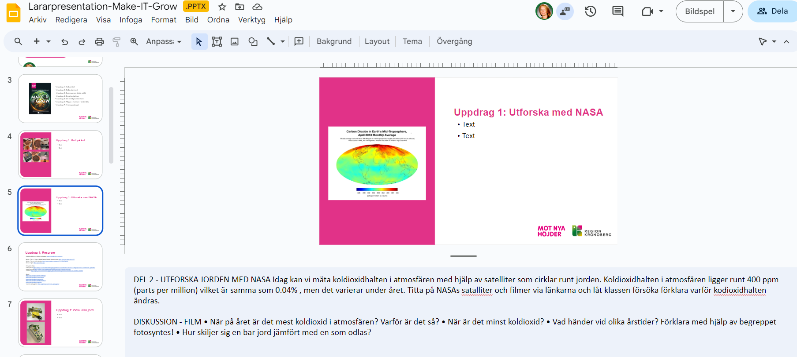
Lärarpresentation - Re:Make Space
I presentationen finns fakta till de sju uppdragen i Re:Make Space
Du får själv lägga till det du vill ha med.
I stödanteckningarna under bilderna finns faktatext - klipp och klistra och lägg till i presentationen.
Varför gör vi så här?
Det är svårt att “ta över “ någon annans presentation. För att du ska vara bekväm med presentationen har vi skapat en mall med bilder och faktatext som du kan göra till din egen.

Slide 3
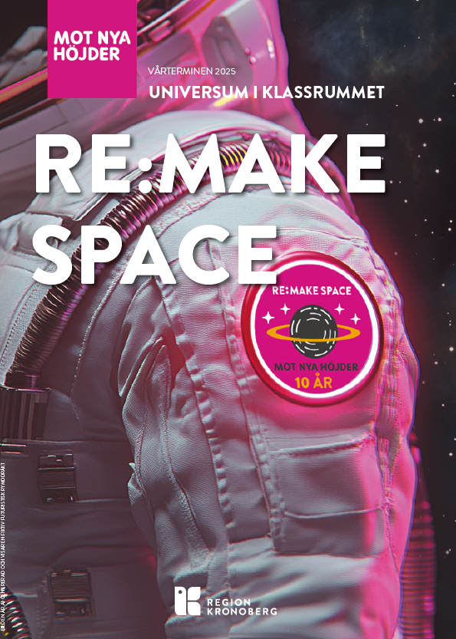
Uppdrag 1: Mot nya höjder
Uppdrag 2: Rymdpromenad
Uppdrag 3: Leva i rymden
Uppdrag 4: 300.000 kilometer per sekund
Uppdrag 5: Gravitation - May the force be with you
Uppdrag 6: Skapa ett Mars-spel
Uppdrag 7:Välkommen tillbaka till jorden

Slide 4
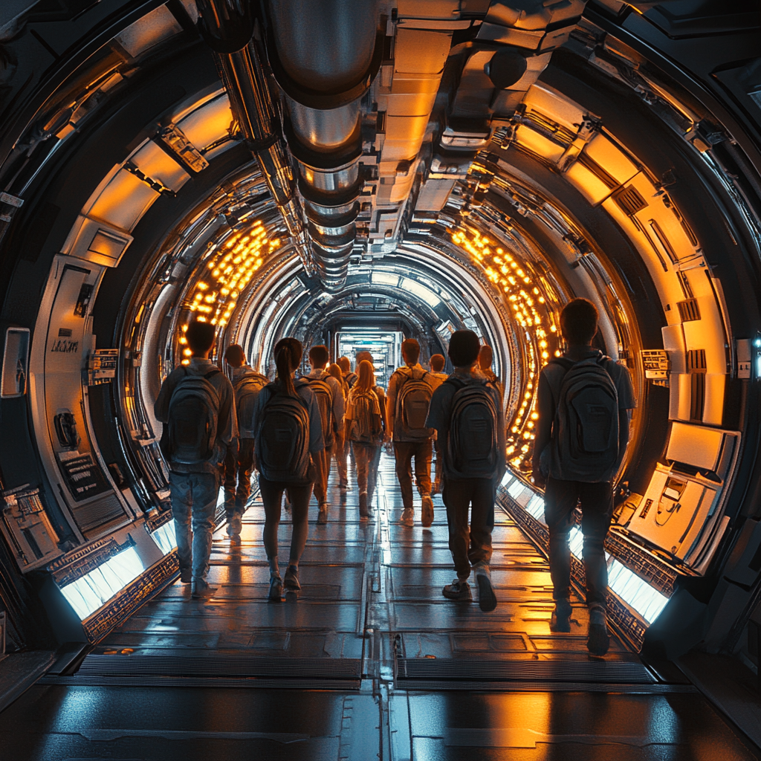
UPPDRAG 1: MOT NYA HÖJDER
"Skynda er, äventyret ska precis börja!" ropar en röst inifrån rymdskeppet.
Året är 2035, och ni står på tröskeln till ett nytt kapitel i rymd- historien! Artemis-projektet har tagit oss tillbaka till månen och förbereder oss för Mars – och nu får ni chansen att delta i en riktig rymdresa. Alla i klassen hoppar in, sätter sig i stolarna och spänner fast sig.
Kapten Alex, er ledare och rutinerade astronaut, kliver in med ett stort leende. "Redo? Snart lämnar vi jorden!" säger Alex.
"Under resan kommer ni att testa allt från raketdrift till problemlösning."
Utmaningarna ni ställs inför kräver list, mod och samarbete. Håll i er – nu börjar äventyret!

Slide 5
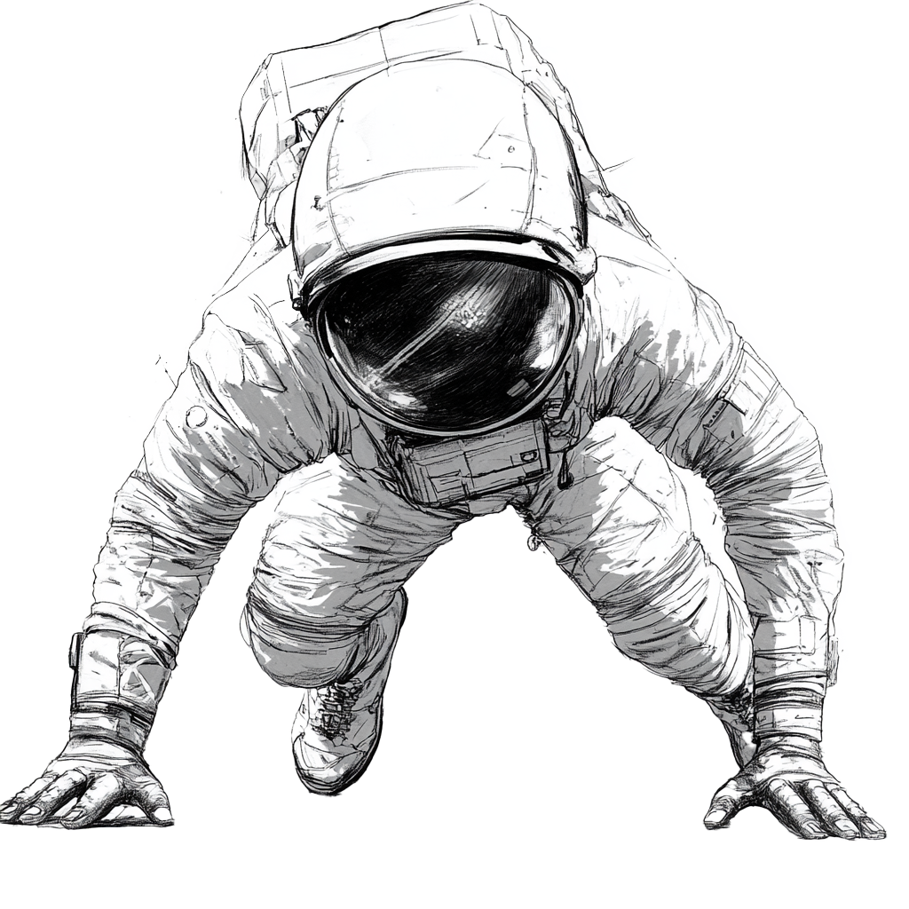
UPPDRAG 1: MOT NYA HÖJDER TRÄNA SOM EN ASTRONAUT
Knäböj – Stå med fötterna axelbrett och böj på knäna som om du ska sätta dig på en stol. Res dig upp igen. Gör detta 5 gånger!
Armhävningar – Ställ händerna på golvet och sänk kroppen, tryck dig sedan upp igen. Orkar du inte gå hela vägen ner, kan du göra dem på knä. Gör 5 stycken!
Burpees – Börja i stående, hoppa ner i en armhävningsposition, gör en armhävning, hoppa tillbaka och gör ett litet hopp rakt upp i luften med armarna i luften. Gör 3 stycken!
Upprepa hela serien två gånger och känn hur kroppen blir starkare – precis som om vi tränade inför en rymdfärd!

Slide 6
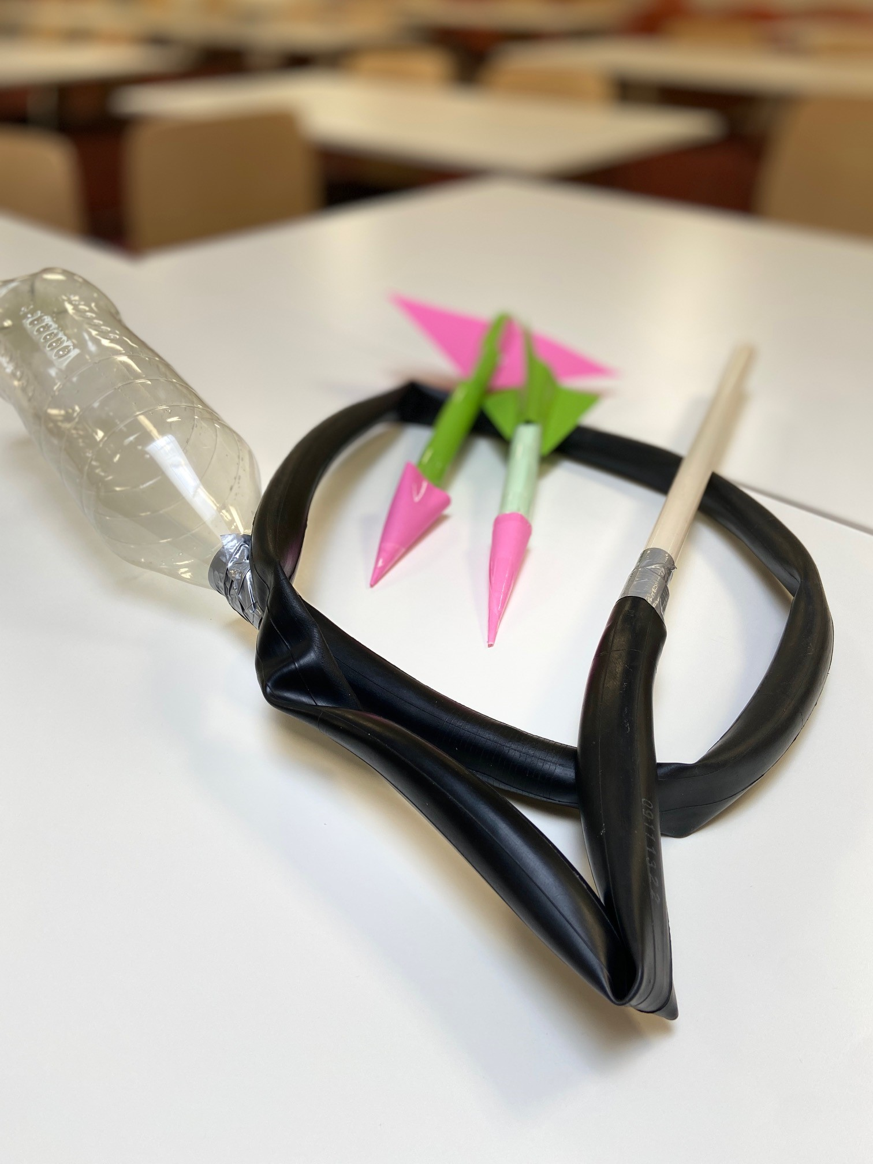
UPPDRAG 1: MOT NYA HÖJDER
Del 1: Bygga en rymdraket med avfyrningsramp
Text
Text
Notes:
Rymdindustrin upplever just nu en ny guldålder. Teknologiska framsteg öppnar dörrar till möjligheter som tidigare bara fanns i science fiction. I detta uppdrag får eleverna experimentera med två enkla men fascinerande raketbyggen - en driven av lufttryck och en av den kemiska reaktionen mellan syra och bikarbonat. För att förstå universum är raketer helt avgörande. De fungerar enligt en elegant princip: Newtons tredje lag, som säger att varje kraft har en lika stor motkraft. När raketen skjuter ut gaser bakåt med hög hastighet, pressas den framåt med samma kraft. Denna princip har tagit oss till rymden, möjliggjort satellituppskjutningar och låtit oss utforska andra planeter.
Moderna rymdraketer använder huvudsakligen två typer av drivmedel: flytande och fast. Flytande väte och syre är väldigt kallt (väte cirka -253 grader Celsius och syre cirka -183 grader Celsius), men tar betydligt mindre plats än om de var i gasform. Flytande drivmedel ger hög effektivitet men kräver avancerade system för hantering. Fast bränsle används i form av en blandning av bränsle och oxidationsmedel, som är enklare att hantera men mindre effektivt. Att konstruera effektiva raketer innebär flera tekniska utmaningar som måste övervinnas. Vikten måste minimeras eftersom varje extra kilo last kräver mer bränsle, vilket i sin tur ytterligare ökar vikten! Dessutom skapar friktionen vid start och återinträde i atmosfären extrema temperaturer som måste hanteras. En annan kritisk faktor är stabilitet - raketen måste hålla sig stabil under hela färden för att nå sitt mål. Den tekniska utvecklingen inom rymdfarten går nu snabbare än någonsin. Senaste steget i utvecklingen är SpaceX raket som återvänder till uppskjutningsrampen. Raketen blir då återanvändbar vilket drastiskt sänker kostnaderna för rymdresor. Samtidigt arbetar NASA med sitt ambitiösa Artemis-program som siktar på att landa både den första kvinnan och nästa man på månen, ett viktigt steg på vägen mot framtida Marsexpeditioner. Rymdturismen börjar också ta form genom företag som Virgin Galactic och Blue Origin, som erbjuder suborbitala flygningar för privatpersoner. Dessutom ökar internationella samarbeten kring både rymdstationer och robotuppdrag bortom Mars, vilket visar att utforskningen av rymden verkligen är ett globalt åtagande.
FLYKTHASTIGHET Lämna-jorden-fart! För att en raket ska kunna lämna jorden och komma ifrån jordens gravitation behöver den komma upp i en hastighet av minst 11,2 km/s (40 320 km/h). Den hastighet ett föremål behöver för att kunna lämna en himlakropps gravitation kallas flykthastighet och är olika för olika objekt, till exempel: • Månen: 2,4 km/s (mycket lägre på grund av mindre massa, en sjättedel av jordens massa) • Mars: 5,0 km/s • Solen: 617,5 km/s • Jupiter: 59,5 km/s För att komma ut i rymden från jorden måste en raket alltså uppnå minst 40 320 km/h. Detta kan jämföras med ett vanligt flygplan som flyger i cirka 900 km/h eller en gevärskula som färdas i cirka 1 200 km/h.

Slide 7
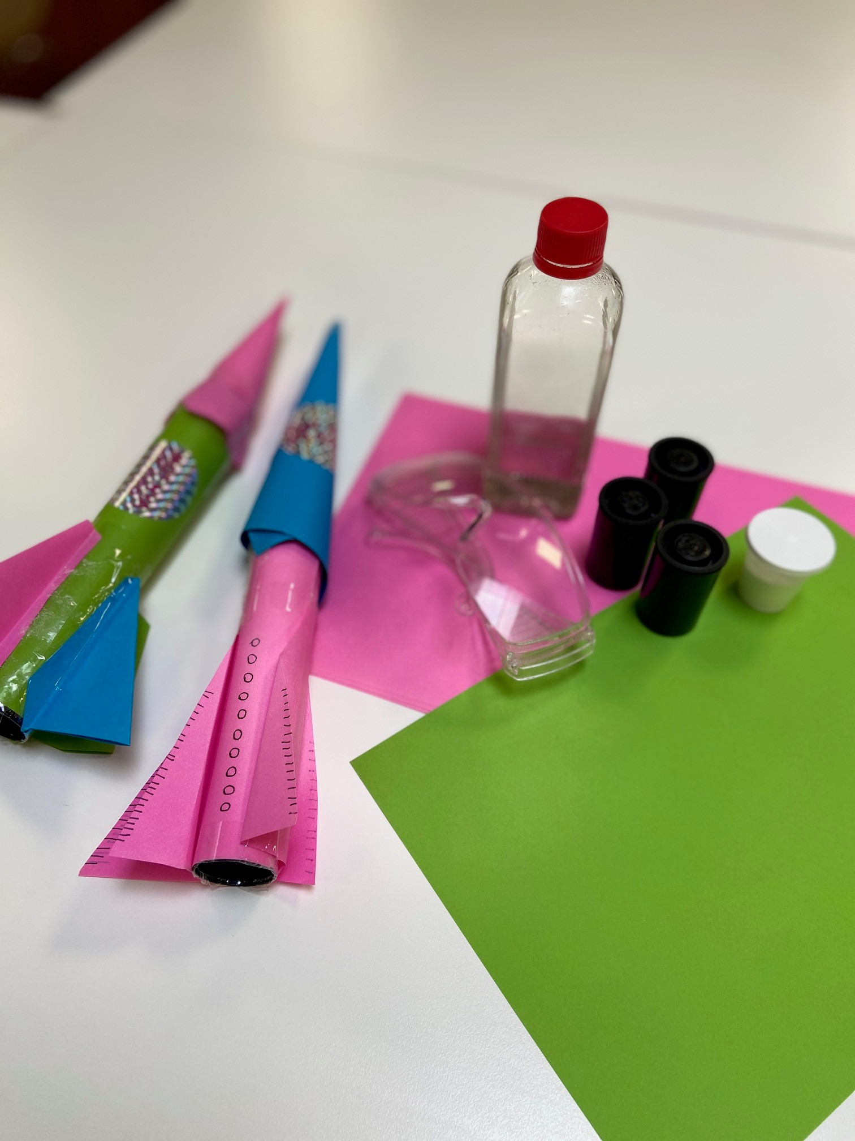
UPPDRAG 1: MOT NYA HÖJDER
Del 2: Skjuta iväg en raket med bakpulver och ättika
Text
Text
Notes:
En grundläggande del av vetenskaplig metod är att genomföra kontrollerade experiment där vi systematiskt varierar en parameter för att studera dess effekt på resultatet. I detta experiment kommer ni att undersöka hur mängden ättika påverkar prestandan hos en hemmagjord raket, medan övriga variabler hålls konstanta. Experimentet bygger på den kemiska reaktionen mellan ättika (CH₃COOH) och bikarbonat (NaHCO₃), som bildar koldioxidgas (CO₂). När denna gas bildas i ett slutet utrymme ökar trycket tills det blir tillräckligt stort för att skjuta iväg raketen. Genom att variera mängden ättika medan mängden bikarbonat hålls konstant, kan vi undersöka hur denna parameter påverkar raketens uppskjutningshöjd.

Slide 8
Uppdrag 1: Resurser
Binogi
Rymdfärder: https://app.binogi.se/l/skael-till-att-utforska-rymden?subject=64811
Newtons tre rörelselagar: https://app.binogi.se/l/newtons-foersta-lag?subject=64417
Film när Marcus Wandt berättar om raketer: https://www.youtube.com/watch?v=IOIacwjR2Zw
Film när Space X booster-raket landar: https://www.youtube.com/watch?v=OgK3_9tnkiY
Falcon 9 : https://www.youtube.com/watch?v=Z4TXCZG_NEY

Slide 9
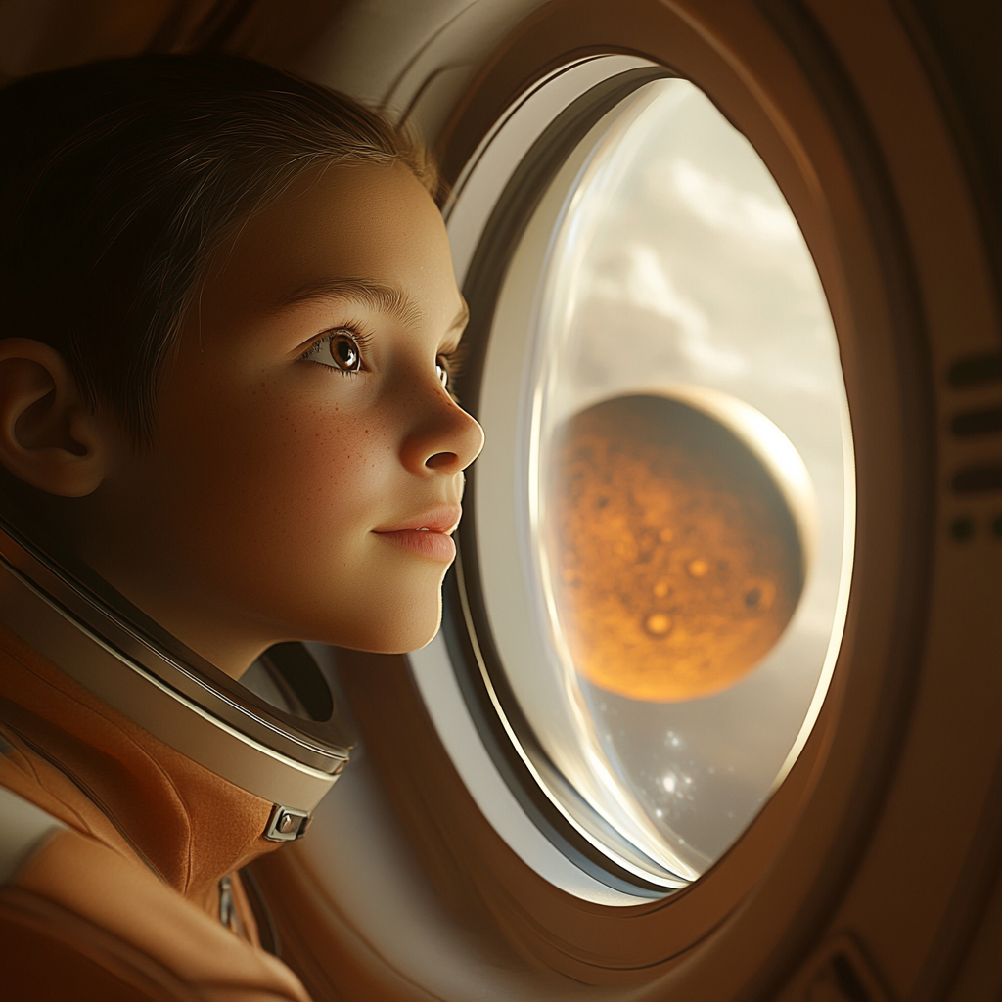
UPPDRAG 2: RYMDPROMENADEN
Efter en lyckad uppskjutning svävar rymdskeppet fram genom rymdens mörker.
"Nu är vi på väg," säger Kapten Alex med ett förväntansfullt leende, "Det är dags att utforska vårt solsystem. För att verkligen förstå hur långt det är mellan planeterna behöver ni skapa en modell ombord!"
Kaptenens ord väcker nyfikenhet. Hur kan man visualisera dessa enorma avstånd? Alex pekar på en skärm där en ljusprick långsamt växer fram.
"Föreställ er jorden här," säger han. "Och långt, långt bort… där finns Mars. Men för att förstå det bättre måste vi sätta igång vårt eget solsystem!"
Ni känner er redo att upptäcka solsystemets vidsträckta rymd och kastar er genast in i uppdraget Rymdpromenaden.

Slide 10
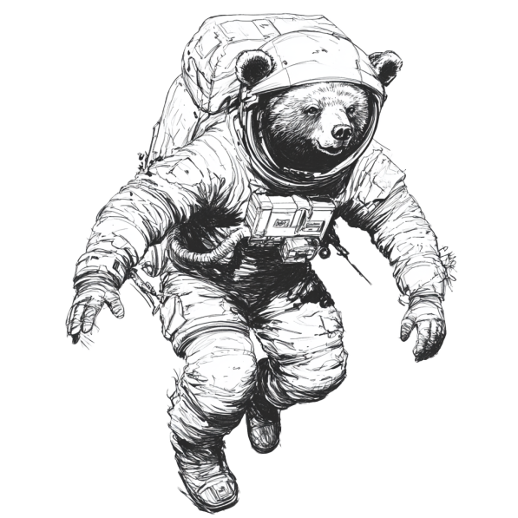
UPPDRAG 2: RYMDPROMENAD TRÄNA SOM EN ASTRONAUT
Dags för Bear Crawl! Krypa som en björn. Ställ dig på alla fyra – händer och fötter i golvet. Håll knäna nära marken, men låt dem inte nudda den.
Kryp framåt – Flytta motsatt hand och fot samtidigt, till exempel vänster hand och höger fot framåt, och sedan höger hand och vänster fot. Fortsätt på detta sätt framåt i cirka 5 meter (eller så långt det går i klassrummet).
Vänd och kryp tillbaka – När du når målet, vänd om och kryp tillbaka till startpunkten.
Upprepa övningen två gånger och känn hur musklerna jobbar – vi tränar för att klara gravitationen i rymden!

Slide 11
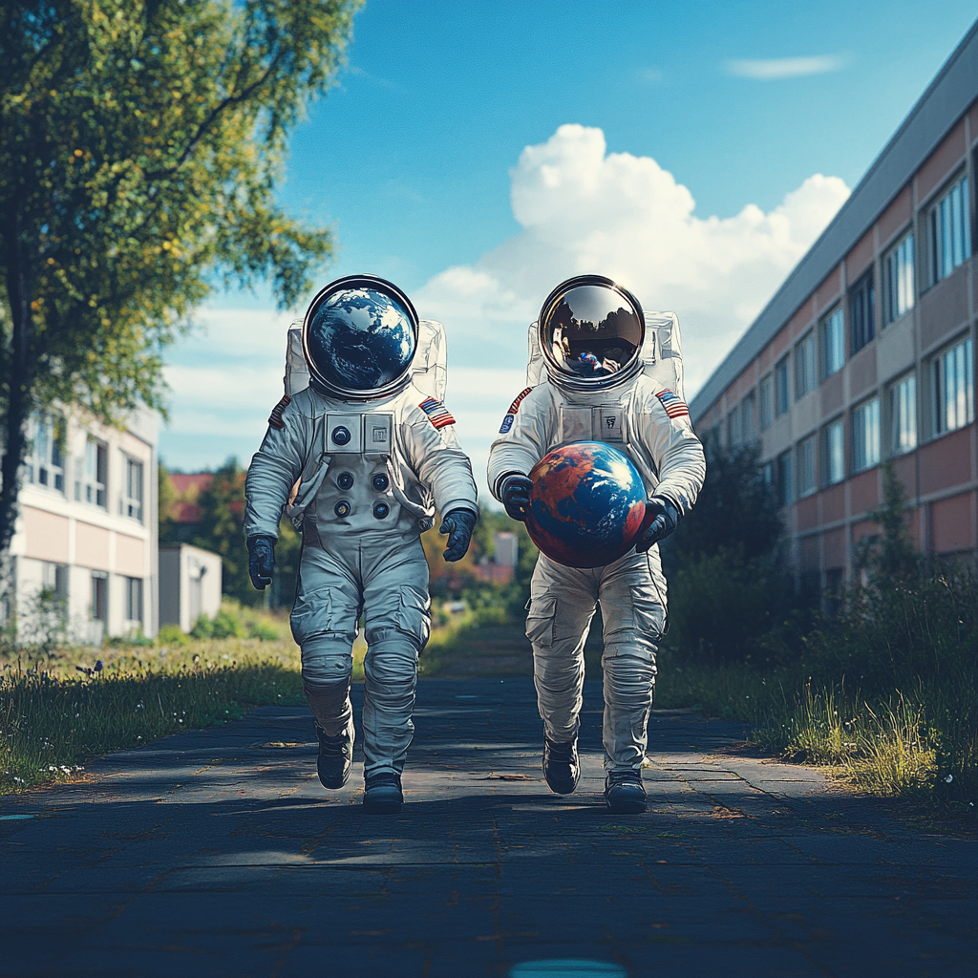
UPPDRAG 2: RYMDPROMENAD
Del 1: Bygg en modell av solsystemet och gör en rymdpromenad
Notes:
I centrum av vårt solsystem finns solen, ett enormt gasklot som innehåller 99,86 % av solsystemets totala massa. Med en yttemperatur på cirka 5 500°C och en diameter 109 gånger större än jordens, driver solen hela vårt solsystem genom sina kärnreaktioner där väte omvandlas till
helium. Runt denna massiva stjärna kretsar åtta planeter i välordnade banor. Planeterna kan delas in i två huvudgrupper: de inre stenplaneterna och de yttre gasjättarna. Merkurius, Venus, Jorden och Mars utgör de inre stenplaneterna - relativt små, kompakta och klippiga världar som kretsar nära solen med kortare omloppstider.
Längre ut hittar vi gasjättarna Jupiter, Saturnus, Uranus och Neptunus, som är betydligt större och omges av imponerande ringsystem och många månar. Utöver planeterna rymmer solsystemet en mängd andra fascinerande objekt. Dvärgplaneterna Pluto, Ceres, Eris, Haumea och Makemake representerar en egen kategori av himlakroppar. Nästan 300 kända månar kretsar kring olika planeter, medan asteroidbältet mellan Mars och Jupiter och Kuiperbältet bortom Neptunus innehåller otaliga mindre objekt. Kometer, meteorer och rymdstoft bidrar också till solsystemets mångfald. Att resa mellan planeterna innebär betydande utmaningar. De enorma avstånden gör att även korta resor tar månader eller år att genomföra. Planeternas ständigt föränderliga positioner påverkar både reslängd och bränsleförbrukning, och optimala "startfönster" för rymdresor uppstår bara periodvis. Tekniska utmaningar som strålning, fördröjningar i kommunikationer och behovet av självförsörjande system komplicerar också interplanetära resor.
För att effektivt resa mellan planeterna använder rymdfarkoster ofta så kallade Hohmannbanor. Dessa elliptiska banor kan användas för att minimera bränsleåtgången genom att utnyttja planeternas och solens gravitation.
INTRESSANTA RYMDUPPDRAG
ESA:s rymdsond JUICE påbörjade sin resa mot Jupiters största månar den 14 april 2023. Sverige har varit en betydande bidragsgivare till detta rymdprojekt genom flera viktiga insatser. Institutet för rymdfysik (IRF) utvecklade två centralainstrument: PEP, som ska studera partiklar i Jupiters magnetosfär, och RPWI, som ska mäta magnetiska och elektriska fält. Från västsvenskt håll kom också viktiga bidrag till SWI-instrumentet (Sub-Millimeter Wave Instrument), där Chalmers bidrog med halvledarkomponenter, Omnisys utvecklade mixer och spektrometrar, och Low Noise Factory levererade förstärkare. Det övergripande syftet med uppdraget är att undersöka Jupiters tre största isiga
månar och deras underjordiska hav för att utforska möjliga förutsättningar för liv. Särskilt spännande är möjligheten att studera gejsrar på månen Europa, eftersom dessa kan ge värdefull information om havets kemiska sammansättning under isytan. Rymdsonden Voyager 1 sköts upp den 5 september 1977 och har sedan dess blivit det människotillverkade objekt som färdats längst ut i rymden. Tillsammansmed sin tvillingfarkost Voyager 2 bär den på en "gyllene skiva" med ljud och bilder från jorden. Bland annat finns en svensk hälsning (ett av 55 språk), som ett budskap till eventuellt intelligent liv i rymden. Under sin färd gjorde Voyager 1 flera betydelsefulla upptäckter, bland annat vulkaner på Jupiters måne Io - den första observationen av aktiva vulkaner utanför jorden. Vid Saturnus upptäckte den att planetens atmosfär innehåller mindre helium än Jupiters, samt uppmätte vindhastigheter på över 500 meter per sekund. Sonden beräknas nå Oorts kometmoln
om 300 år.

Slide 12
Uppdrag 2: Resurser
Binogi
Solsystemet:https://app.binogi.se/l/solen?subject=63787
Obemannade rymdresor: https://sliplay.se/avmediakronoberg/play/products/1015764-universums-uppbyggnad-obemannade-rymdresor
Open Space - visualiseringsverktyg: https://www.openspaceproject.com/
Expolratorium: https://www.exploratorium.edu/explore/solar-system/activity/build-model
SLI Play:
De inre planeterna: https://sliplay.se/avmediakronoberg/play/products/1002738-universums-uppbyggnad-solsystemet-de-inre-planeterna
De yttre planeterna: https://sliplay.se/avmediakronoberg/play/products/1002739-universums-uppbyggnad-solsystemet-de-yttre-planeterna

Slide 13
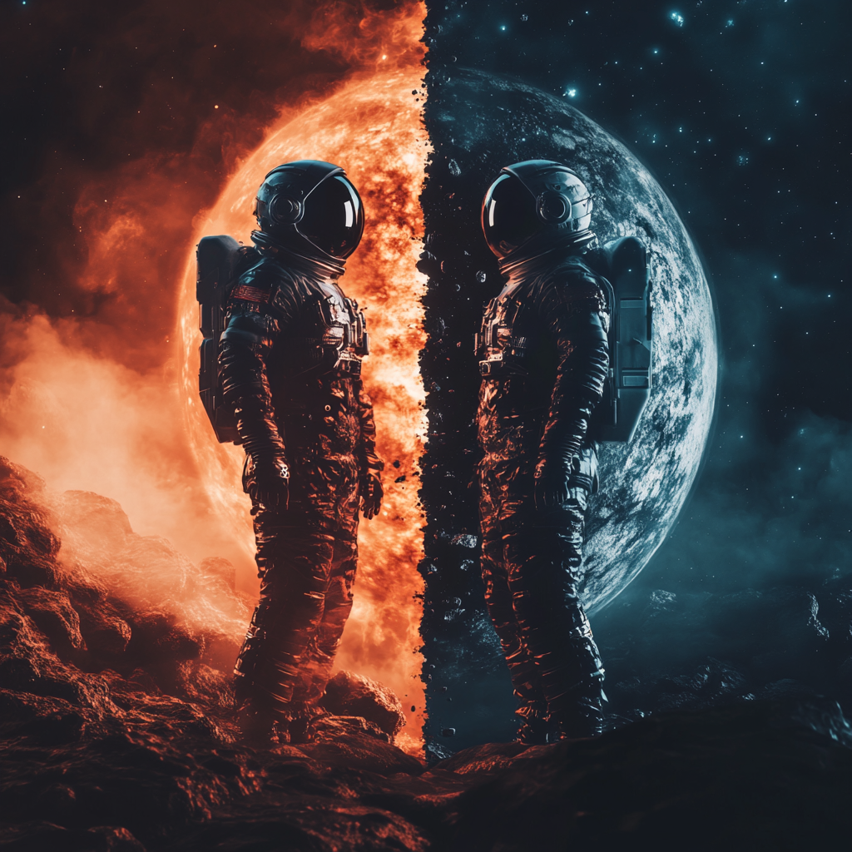
UPPDRAG 3: LEVA I RYMDEN
Medan rymdskeppet glider fram genom solsystemet märker ni hur rymdens faror lurar överallt – stark UV-strålning, extrema temperaturer, och hotet från mikrometeoriter.
"Vi måste tänka på säkerheten," säger Kapten Alex och ser sig omkring. "För att klara oss här ute behöver vi rymddräkter som skyddar oss mot UV-strålning, kyla och mikroskopiska faror vi knappt kan se. Rymddräkten är som en mini-rymdfarkost som ni bär på kroppen."
Kapten Alex visar också levnadsutrymmena, där varje detalj är genomtänkt för att hålla er trygga. "Med hjälp av specialdesignade väggar kan vi hålla värmen stabil, oavsett om solen är framme eller om vi svävar genom en kall skugga."
Ni inser att rymden inte bara är full av spännande vyer utan också utmaningar som kräver rätt utrustning och planering.

Slide 14
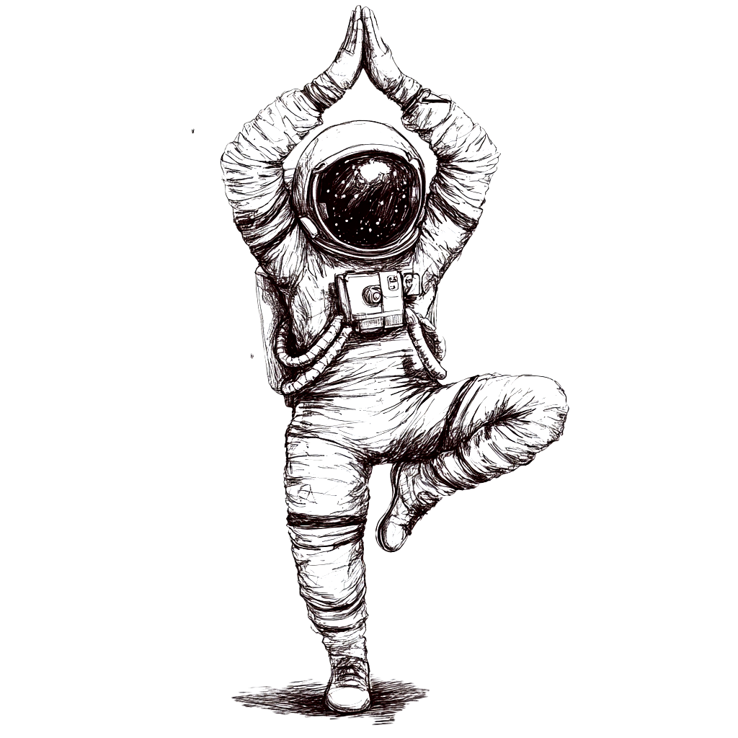
UPPDRAG 3: LEVA I RYMDEN TRÄNA SOM EN ASTRONAUT
Bergsposition – Stå rakt med fötterna ihop, sträck armarna högt över huvudet och sträck på ryggen. Ta ett djupt andetag och känn dig stark som ett berg!
Trädet – Sätt ihop handflatorna framför bröstet och lyft en fot så den vilar mot insidan av motsatt ben. Håll balansen i 10 sekunder på varje ben.
Krigare 1 – Ställ ena benet långt bakåt, böj framknät och sträck armarna rakt upp mot himlen. Känn styrkan i benen och håll positionen i 5 djupa andetag innan du byter ben.
Barnets position – Sätt dig på knä, luta dig framåt med armarna sträckta framför dig, och vila pannan mot golvet. Andas lugnt och vila en stund.

Slide 15
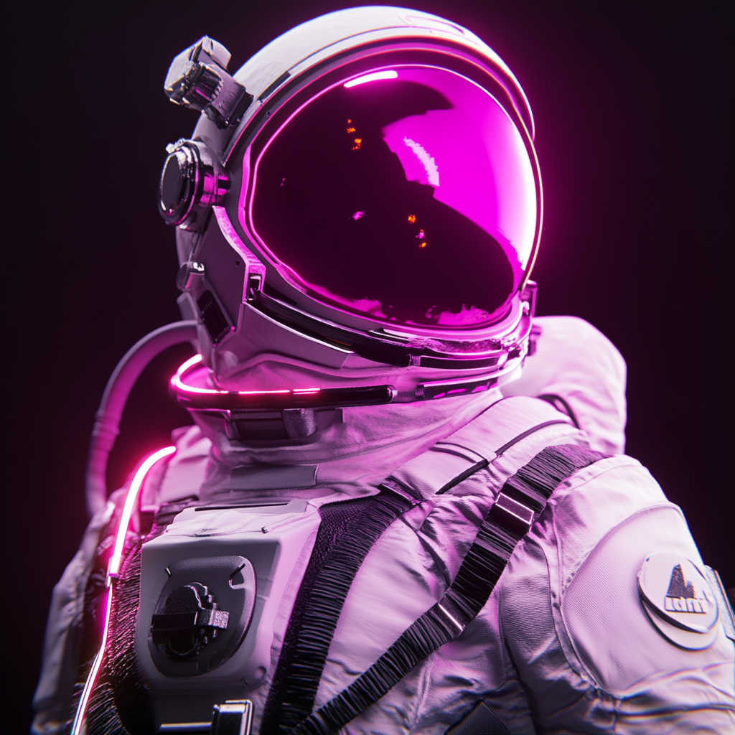
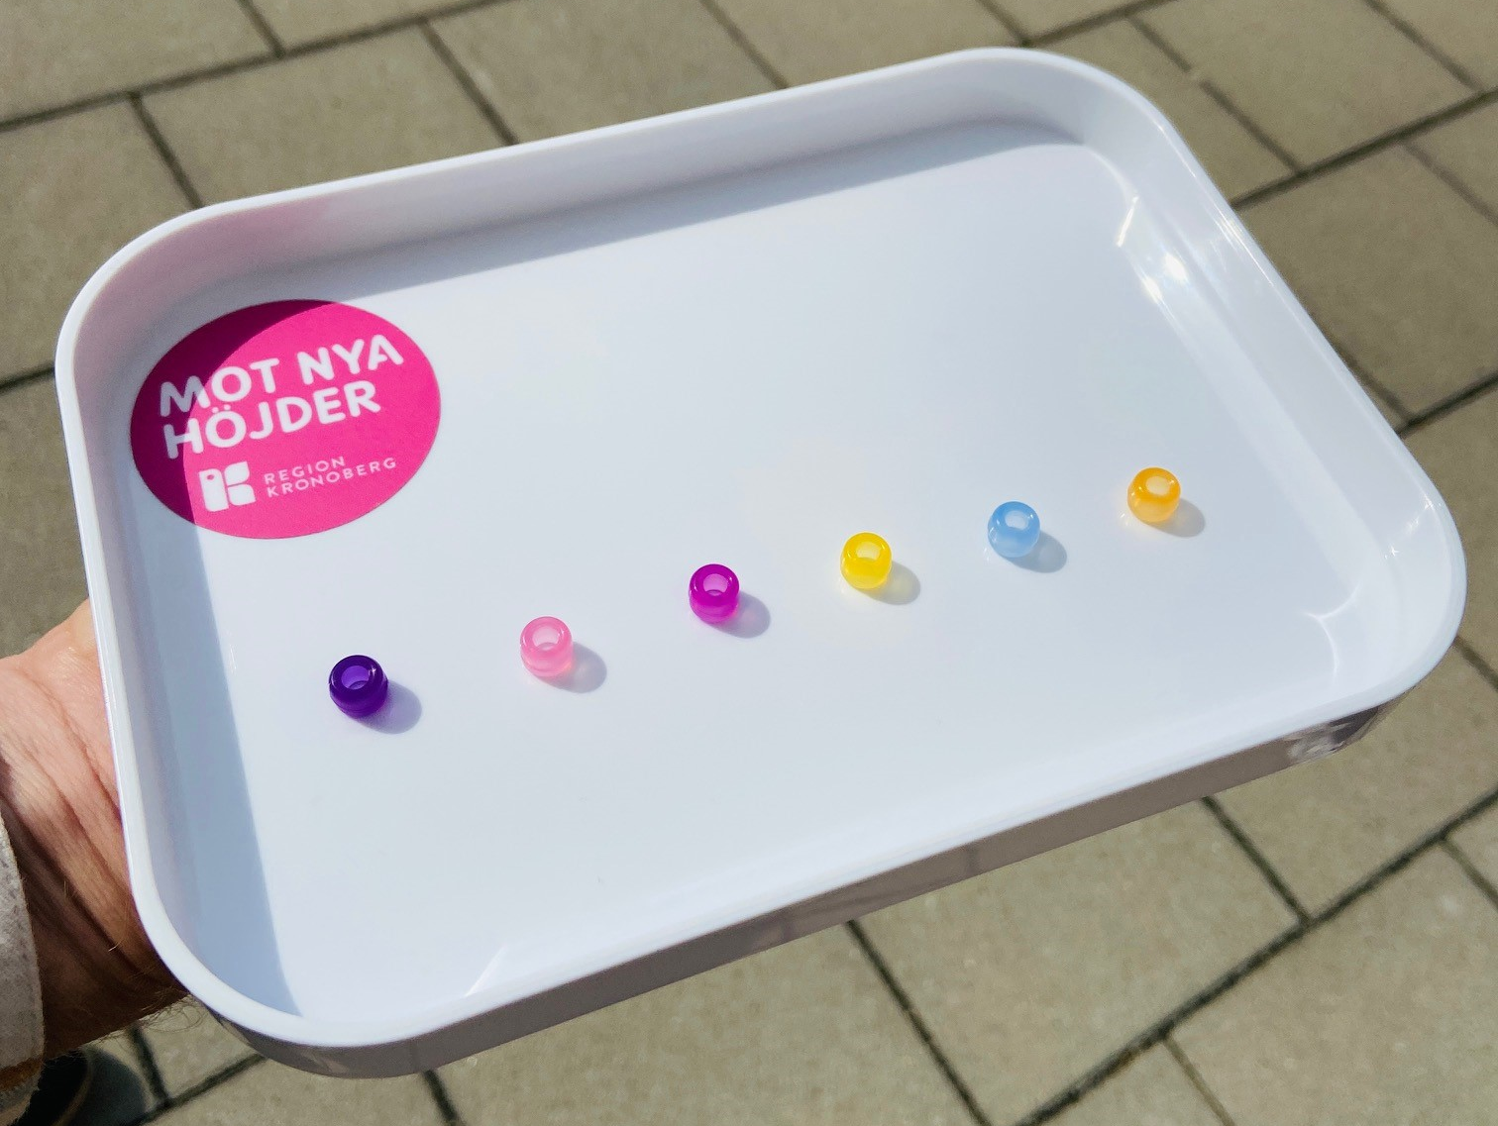
UPPDRAG 3: LEVA I RYMDEN
Del 1: Utforska vad som krävs för att skapa en fungerande rymddräkt
Text
Text
Notes:
Rymddräkter är mycket mer än en uppsättning kläder som astronauter bär. De fungerar som små, personliga rymdfarkoster och skyddar astronauterna från de extrema miljöerna i rymden, precis som en rymdfarkost gör. Rymddräkter används inuti rymdfarkoster under uppskjutning och återinträde i jordens atmosfär samt under rymdpromenader, tex utanför en rymdstation eller på ytanav en planet.
De största utmaningarna med rymddräkter är:
• Temperaturreglering: I rymden varierar temperaturen drastiskt. En rymddräkt måste kunna hålla astronauten sval i direkt solljus och varm i skugga.
Plats Max-temperatur Min-temperatur
ISS 120°C -157°C
Månen 127°C -173°C
Mars 20°C -73°C
• Tryck: Rymddräkten måste upprätthålla ett stabilt tryck för att motverka de farliga effekterna av vakuumet i rymden. Utan atmosfäriskt tryck: Blodet och kroppsvätskorna skulle börja koka på grund av det låga trycket, eftersom kokpunkten sjunker i vakuum. Detta kan orsaka svullnad i kroppen, men huden är tillräckligt stark för att förhindra att kroppen exploderar.
• Rörlighet: Dräkten måste vara flexibel nog för att astronauten ska kunna röra sig och utföra uppgifter utanför rymdfarkosten. Smidigheten gör det möjligt att röra sig fritt, reparera utrustning och hantera verktyg, vilket är avgörande i den viktlösa miljön där varje rörelse kräver precision. En stel dräkt skulle försvåra arbetet och snabbt trötta ut astronauten, medan en flexibel dräkt stödjer säkerhet och effektivitet.
• Strålning: Skydd mot kosmisk strålning och solens UV-strålning är kritiskt viktigt, särskilt under längre uppdrag. Om en astronaut inte har en rymddräkt med strålskydd riskerar hen allvarliga skador. Hög strålning kan orsaka akut strålsjuka med illamående, hudirritation och i värsta fall död. På lång sikt ökar risken för cancer, kognitiva problem, grå starr, hudskador och ett försvagat immunförsvar. En skyddande dräkt är därför
avgörande för att skydda astronautens hälsa i rymdens strålningsintensiva miljö. En människa skulle bara klara några minuter utan rymddräkt i kosmisk strålning.
• Syre: Rymddräkten kan även behöva förse astronauten med syre för andning samt avlägsna koldioxid. Syretillförsel och koldioxid-avlägsning är livsviktigt i en rymddräkt eftersom astronauten befinner sig i en miljö utan syre. Syret gör att hen kan andas och hålla kroppens funktioner igång, medan koldioxid måste avlägsnas för att förhindra förgiftning. Utan dessa funktioner skulle det bli omöjligt att överleva i rymdens vakuum.
• Vatten: Rymddräkten måste även innehålla vatten och ett litet sugrör så att det är lätt att få i sig vätska. James Irwin som åkte med Apollo
15 drack för lite när han besökte månen och fick därför bestående skador på sitt hjärta. Anpassningar för olika miljöer
Olika miljöer ställer olika krav på rymddräkten. Till exempel kräver uppdrag på månen dräkter som kan hantera månens damm och större temperaturskillnader. Dräkter för Mars-uppdrag måste skydda mot den tunnare atmosfären, högre nivåer av strålning och den farliga jorden. Jorden på Mars (regolit) är giftig och ger mycket slitage på material.
HISTORISK UTVECKLING
Rymddräkter har utvecklats avsevärt sedan de första uppdragen. De första dräkterna, som användes under Mercury- och Gemini-programmen, var enklare och hade inget eget livsstödssystem. Under Apollo-programmet behövde dräkterna vara mer robusta för att möjliggöra promenader på månens yta och hade därför inbyggda livsstödssystem. Moderna dräkter, såsom de som används på Internationella rymdstationen (ISS), har vidareutvecklats för att inkludera mer avancerad teknologi och högre rörlighet. Tidigare var rymddräkter endast tillgängliga i några få storlekar, vilket innebar att de oftast var anpassade för män. Idag utvecklas dräkter för att passa ett bredare spektrum av kroppstyper, vilket gör rymdforskning mer inkluderande för alla.
FAKTA: NASA:S RYMDPROGRAM
• Mercury (1958–1963): USA:s första bemannade rymdprogram, med målet att testa om människor kan överleva i rymden. Första amerikanen i omloppsbana: John Glenn.
• Gemini (1961–1966): Träningsprogram inför månlandning. Fokus på rymdpromenader, dockningaroch längre rymdfärder.
• Apollo (1961–1975): Första månlandningen (Apollo 11, 1969). Totalt 6 bemannade landningar på månen, storavetenskapliga framsteg. 1975 var första gången som två rymdfarkoster från olika länder (Sovjetunionen och USA) dockade.
• Skylab (1973): USA:s första bemannade rymdstation och laboratorium.
• Rymdfärjeprogrammet (1972-2011): Rymdfärjorna Colombia, Challenger, Discovery, Atlantis, Endeavour. 135 uppdrag. Hjälpte till att bygga rymdstationen ISS.
• Artemis (2020-talet): Målet är att återvända till månen och förbereda för resor till Mars. Artemis var obemannad; första bemannade landningen planeras 2027.

Slide 16
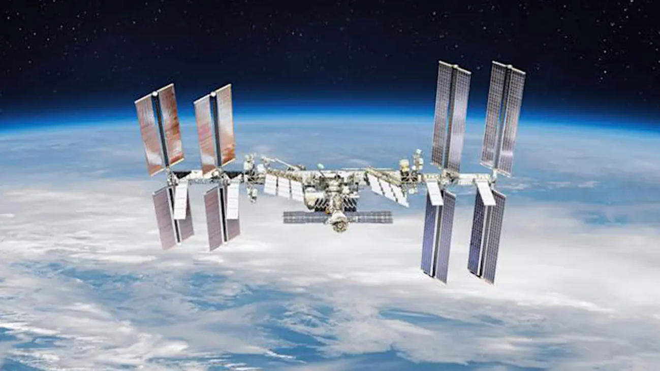
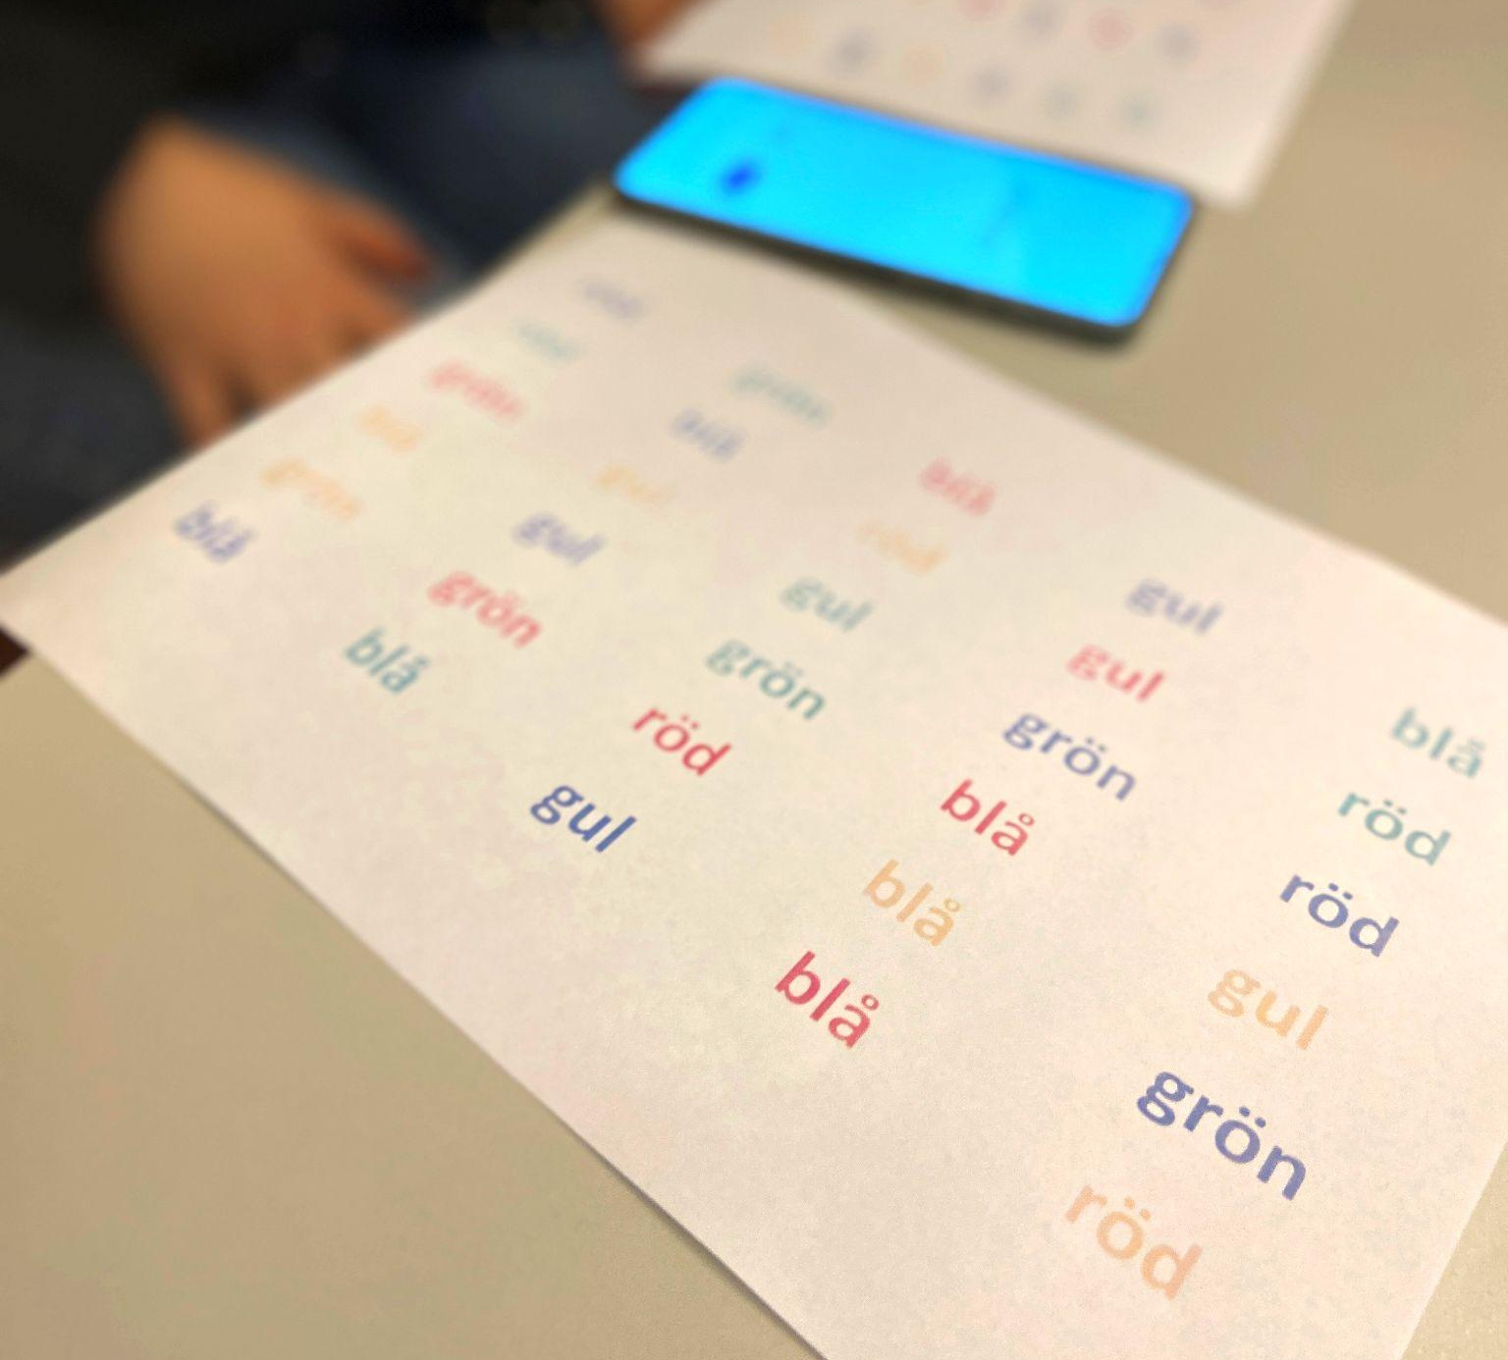
UPPDRAG 3: LEVA I RYMDEN
Del 2: Testa de kognitiva förmågor som krävs på en rymdresa.
Text
Text
Notes:
När man designar utrymmen för rymdstationer och bosättningar på andra planeter måste flera kritiska aspekter beaktas. Den fysiska miljön
ska främja både välbefinnande och effektivitet genom smart ergonomisk design. Utrymmena behöver vara flexibla och kunna anpassas för olika aktiviteter, vilket är särskilt viktigt när varje kvadratmeter är dyrbar. Modern rymdteknik och innovationer spelar en avgörande roll för att skapa hållbara lösningar. Eftersom resurser är extra begränsade i rymden krävs smart energihantering och effektiva system för återvinning. Lika viktigt är att designen stödjer social samvaro - gemensamma utrymmen där människor kan mötas och samarbeta är avgörande för att bevara god moral i dessa isolerade miljöer. Genom att balansera dessa faktorer kan man skapa rymdmiljöer som är både praktiska och trivsamma att leva i. På ISS var Marcus Wandt delaktig i ett forskningsprojekt där han gjorde olika tester av bland annat arbetsminne i olika rum och miljöer på rymdstationen. Ett test han gjorde som mätte just arbetsminnet är det så kallade n-back-testet och det ska ni också få prova på.
Ett n-back-test är en uppgift som används för att mäta arbetsminnet. Deltagarna ser en sekvens av bokstäver, siffror eller bilder och måste avgöra om den nuvarande symbolen matchar en som visades ett visst antal steg tidigare. Till exempel, i ett 1-back test jämförs den nuvarande symbolen med den omedelbart föregående, medan i ett 2-back test jämförs med symbolen två steg tillbaka. Testet går till så här: En sekvens av bokstäver visas en i taget. Eleven svarar sedan "ja" eller "nej" om den nuvarande bokstaven matchar en som visades n steg tidigare. Svaren registreras för att mäta noggrannhet och reaktionstid.
Stroop-testet är ett psykologiskt test som är utformat för att mäta en persons kognitiva flexibilitet och förmåga att hantera olika typer av information. Testet innebär att försökspersonen presenteras med ord som är namn på färger, men där orden är tryckta i en annan färg än vad de beskriver. Uppgiften är att säga färgen på bläcket, inte ordet själv, vilket kan vara utmanande eftersom det kräver att man undertrycker den automatiska processen att läsa ordet.

Slide 17
Uppdrag 3: Resurser
Binogi
Det elektromagnetiska spektrumet: https://app.binogi.se/l/det-elektromagnetiska-spektrumet
Rymden och människokroppen: https://app.binogi.se/l/rymden-och-maenniskokroppen
Människan i rymden: https://sliplay.se/avmediakronoberg/play/products/1007522-universums-uppbyggnad-manniskan-i-rymden
Mer info om uppdrag 3: https://motnyahojder.com/space/
Marcus Wandt visar runt på ISS: https://www.youtube.com/watch?v=YFh1vvgPyKM
Länk till N-backtest: https://claude.site/artifacts/943549ac-b979-47d9-9ad4-3613444d64aa
SLI Play:
https://sliplay.se/avmediakronoberg/play/products/4931-det-elektromagnetiska-spektrumet
https://sliplay.se/avmediakronoberg/play/products/209-elektromagnetiska-spektrumet-vad-ar-elektromagnetisk-stralning

Slide 18
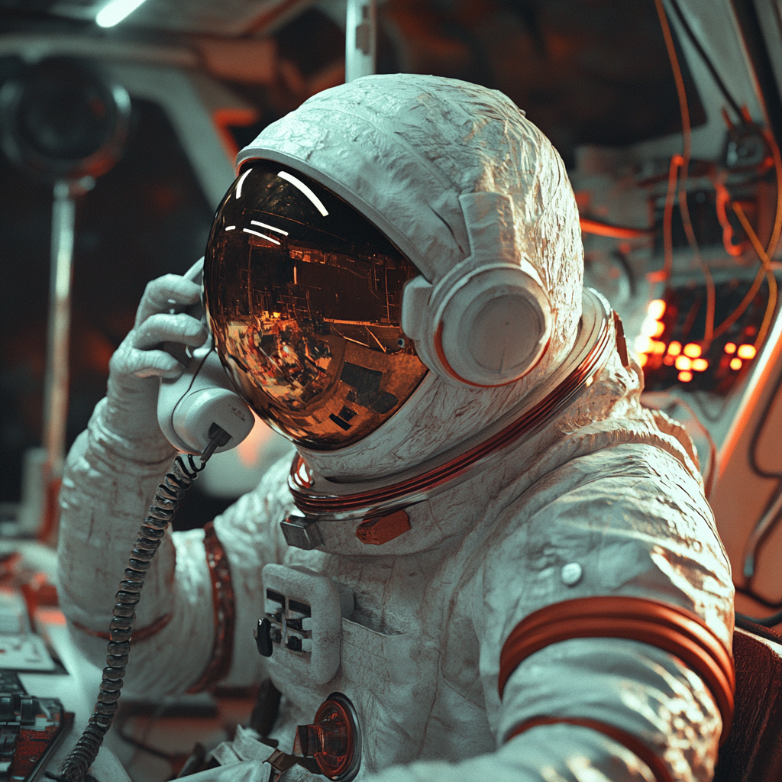
UPPDRAG 4: 300 000 KM PER SEKUND
Mitt i resan, långt från jorden, börjar ni märka hur svårt det är att hålla kontakten med Jorden. Signalerna tar lång tid att nå fram, och det knastrar i kommunikationen.
"Att hålla kontakten över dessa avstånd är inte lätt," förklarar Kapten Alex och slår upp en bild av jorden på skärmen. "Signalen från jorden måste färdas enorma avstånd för att nå oss, och för att vi ska kunna kommunicera snabbt behöver vi hitta smarta sätt att skicka och ta emot meddelanden."
Ni lär er snart att varje meddelande skickas genom radiovågor, som färdas med ljusets hastighet – men även ljuset har svårt att hinna med över så stora avstånd.
"När vi skickar ett meddelande från Mars till jorden kan det ta upp till 20 minuter enkel väg," säger Alex.
För att underlätta kommunikationen tränar ni på att skapa korta, tydliga meddelanden. Sakta men säkert lär ni er skicka och ta emot information, och även om det inte är som att prata direkt, känns era vänner och familj på jorden lite närmare.

Slide 19
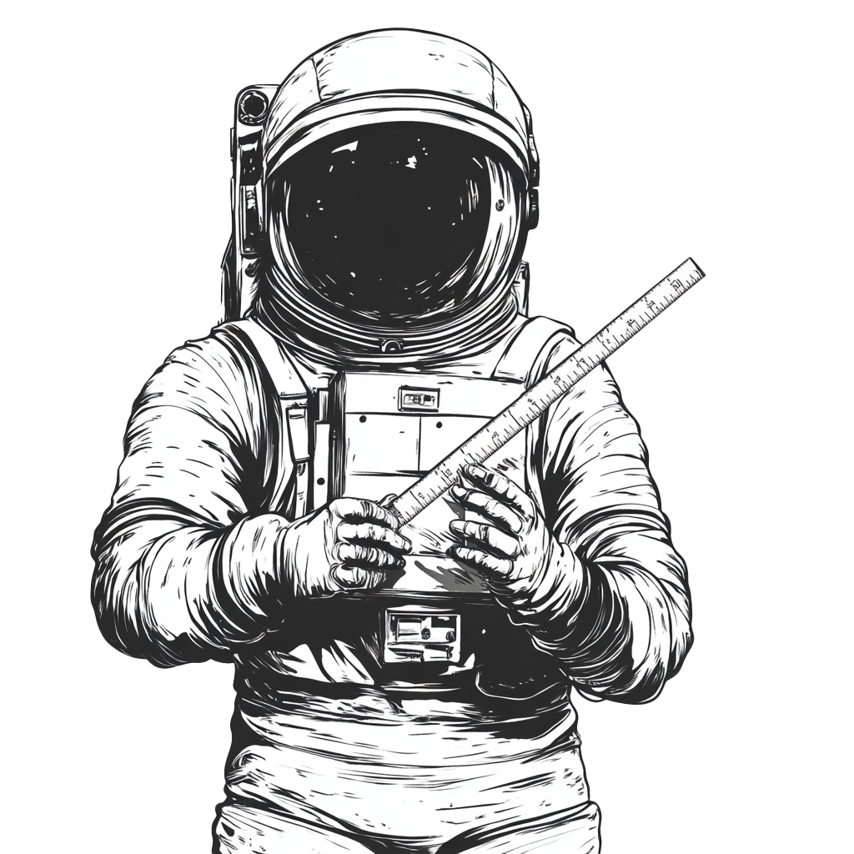
UPPDRAG 4: 300 000 KM PER SEKUND TRÄNA SOM EN ASTRONAUT
Nu ska vi öva på att reagera snabbt med en linjal och träna upp vår hand-ögon- koordination, precis som astronauter måste göra för att reagera i rymden! Dela in er två och två: En person är besättningsman och den andra är tränare.
Sätt er eller ställ er så att ni är vända mot varandra.
För besättningsmannen: Sträck fram din dominanta hand (den du är starkast med) med tummen och pekfingret pekandes framåt, ca 2 cm isär.
För tränaren: Håll linjalen med nollan vid besättningsmannens tumme och pekfinger. Släpp linjalen plötsligt utan varning!
För besättningsmannen: Försök fånga linjalen så snabbt du kan med tummen och pekfingret när tränaren släpper den!
Mät resultatet: Tränaren läser av var på linjalen besättningsmannen fångade den och skriver ner avståndet i centimeter.
Upprepa övningen 10 gånger och skriv ner resultaten. Byt sedan roller och gör samma sak en gång till. Räkna ut ett medelvärde!

Slide 20
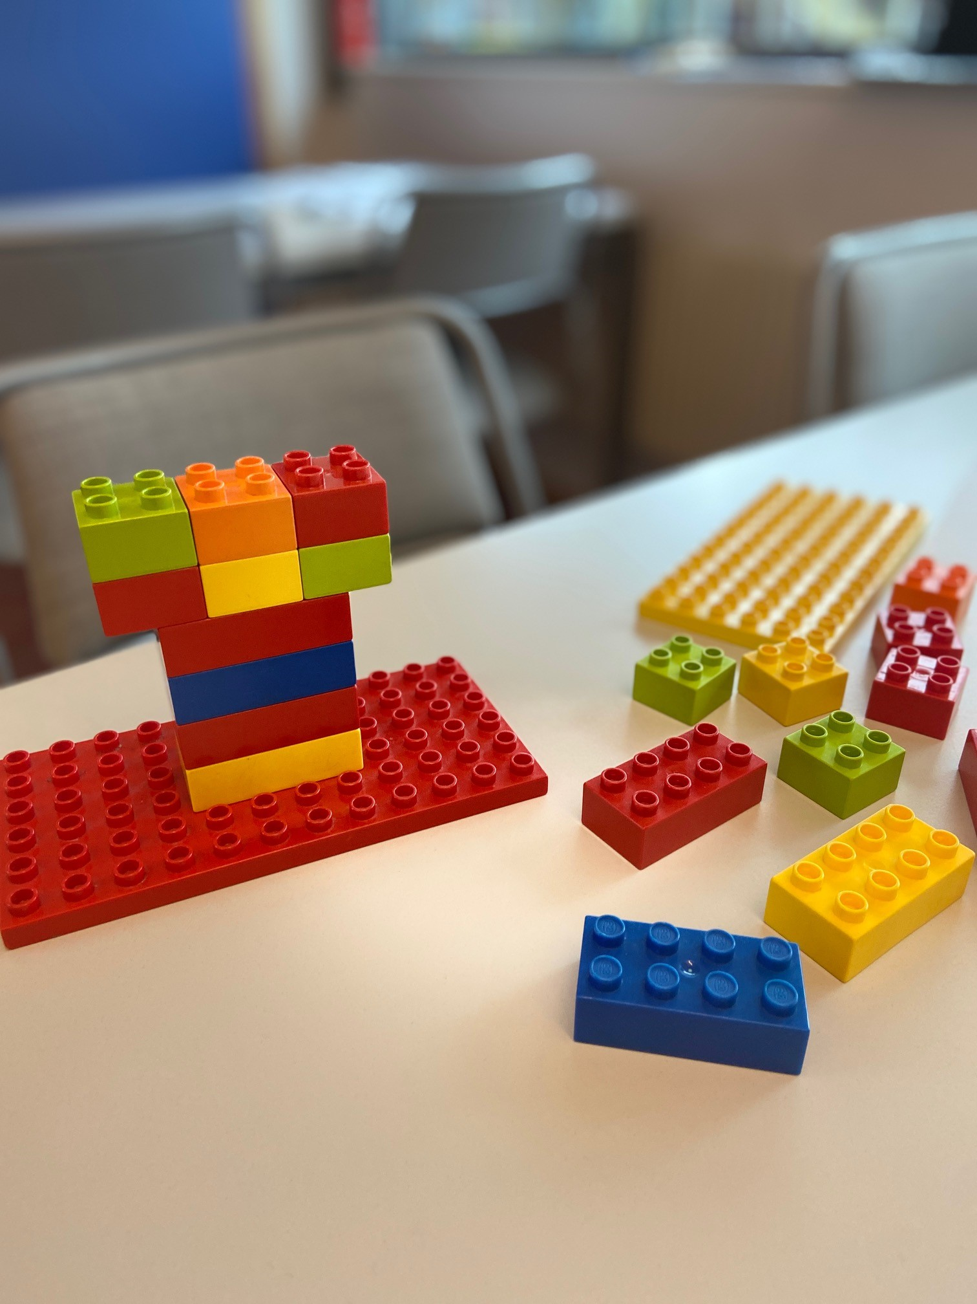
UPPDRAG 4: 300 000 KM PER SEKUND
Del 1: Öva på att skicka signaler
Text
Text
Notes:
Kommunikation genom rymden sker via elektromagnetiska vågor, främst radio- och mikrovågor, som färdas med ljusets hastighet - 300 000 kilometer per sekund genom vakuum. Dessa osynliga signaler är avgörande för hela vår rymdverksamhet, från styrning av fjärran rymdsonder till vardaglig satellitnavigation här på jorden. Men rymdkommunikation innebär enorma utmaningar. De väldiga avstånden skapar betydande fördröjningar - en signal till månen tar 1,3 sekunder enkel väg, medan kommunikation med Mars kan ta mellan 3 och 22 minuter beroende på
planeternas positioner. För Voyager 1, som nu utforskar det interstellära rummet, tar det över 21 timmar för en signal att nå jorden. Dessa fördröjningar kräver sofistikerade autonoma system och noggrann planering av alla fjärrstyrda uppdrag. Utöver tidsfördröjningen måste signalerna kämpa mot andra utmaningar. Signalstyrkan försvagas dramatiskt över de långa avstånden, och störningar från solstormar och
kosmisk strålning kan påverka kommunikationen.
För att hantera dessa problem har forskare och ingenjörer utvecklat innovativa lösningar:
• NASA:s Deep Space Network (DSN) använder enorma antenner utplacerade över hela jorden för att fånga upp svaga signaler från avlägsna rymdsonder.
• Ny teknik i form av laserkommunikation, använder infrarött ljus och kan överföra större mängder data.
• Reläsatelliter fungerar som kosmiska repeater-stationer och hjälper till att vidarebefordra signaler mellan rymdfarkoster och jorden.
• Framtidens kvantkommunikation kan potentiellt revolutionera området ytterligare genom att erbjuda både säkrare och snabbare dataöverföring genom rymden.
NASA experimenterar med laserkommunikation i rymden för att möjliggöra snabbare och mer effektiv dataöverföring. Ett experiment som gjorts med rymdfarkosten Psyche, har visat att laserkommunikation kan uppnå hastigheter jämförbara med bredband på jorden även på avstånd motsvarande sträckan till Mars. Som en del av testet sände NASA en 15 sekunder lång video av en katt som jagar en laserpekare, för att demonstrera teknikens potential.

Slide 21
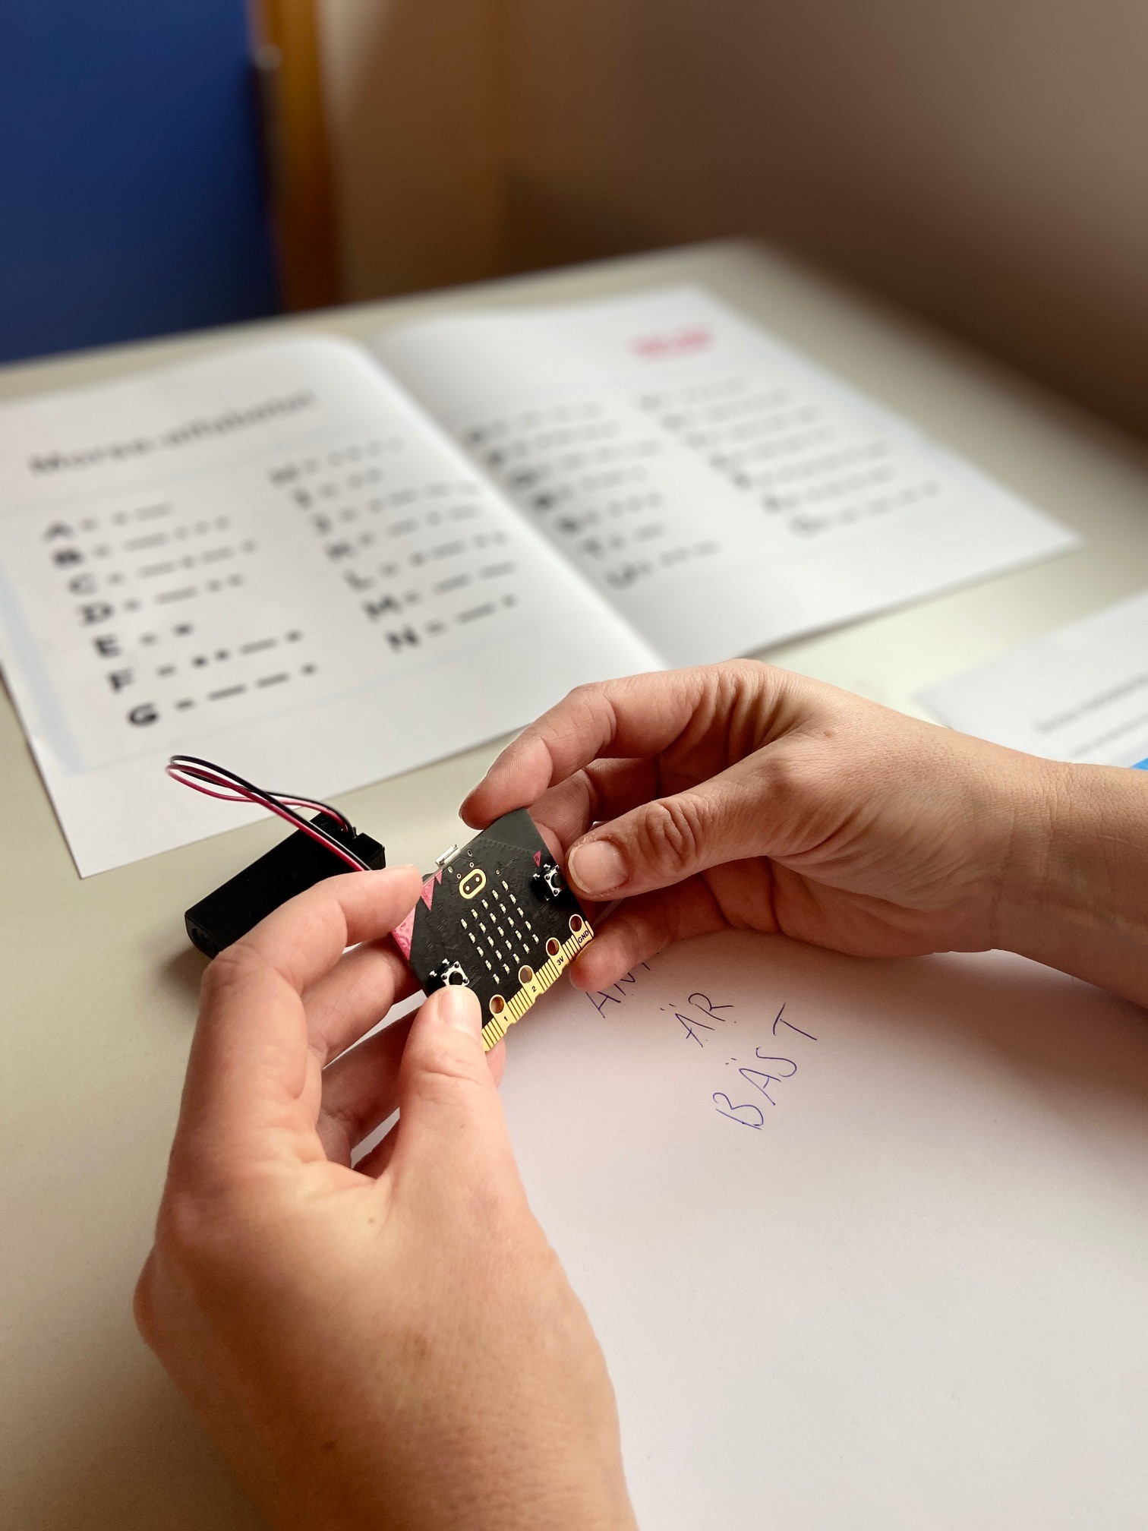
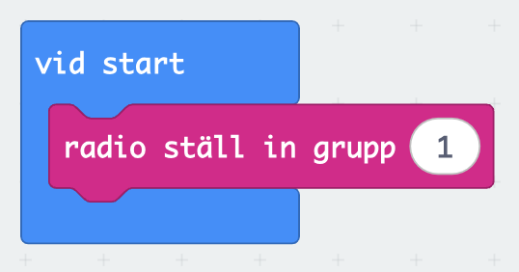
UPPDRAG 4: 300 000 KM PER SEKUND
Del 2: Skicka morse-signaler och andra meddelanden
med Micro:bit.
Text
Text
Notes:
Syntax är reglerna och strukturen för hur ord och fraser kombineras för att bilda meningar i ett språk. Inom programmering beskriver syntax hur koder och kommandon måste skrivas för att datorn ska förstå och kunna köra programmet korrekt. Kommunikationstekniken har utvecklats enormt sedan telegrafens tid på 1800-talet. Telegrafen, som skickade elektriska signaler över långa avstånd i form av morsekod, revolutionerade hur vi kommunicerade. Med den kunde meddelanden som tidigare tog dagar eller veckor att leverera, nu skickas på bara några minuter. På 1900-talet kom telefonen, radion och senare televisionen, vilket gjorde att röster och bilder kunde överföras över stora avstånd. Internet, som uppstod i slutet av 1900-talet, förändrade kommunikationen i grunden genom att koppla samman människor världen över i realtid. Idag använder vi mobiltelefoner, satelliter och fiberoptiska nätverk för att kommunicera nästan omedelbart, oavsett var vi befinner oss. Den snabba utvecklingen av trådlös teknik och internet har gjort världen mer sammanlänkad än någonsin tidigare. Radiosignaler är elektromagnetiska vågor som transporterar information genom luften. När en radiosändare skickar ut en signal, omvandlas informationen – till exempel ljud eller data – till elektromagnetiska vågor. Dessa vågor sprids ut i rymden och kan färdas långa avstånd. En radiomottagare, som kan vara en radio, mobiltelefon eller annan trådlös enhet, fångar upp signalerna och omvandlar dem tillbaka till ljud eller data. Radiosignaler används inom många olika områden, från trådlös kommunikation som Wi-Fi och mobilnät, till sändning av TV- och radioprogram – och även för kommunikation i rymden. Det som gör radiosignaler så användbara är deras förmåga att överföra information trådlöst över stora avstånd, även genom byggnader, atmosfären och andra hinder. I rymden används radiosignaler för att skicka data mellan satelliter, rymdstationer och rymdfarkoster till jorden, vilket möjliggör kommunikation med astronauter och insamling av viktig vetenskaplig information från avlägsna platser i solsystemet.
I detta uppdrag ska vi utforska radiokommunikation med hjälp av Micro:bits. Vi kommer att programmera dem för att sända och ta emot trådlösa signaler, vilket hjälper oss att förstå hur information kan överföras genom luften – något som är centralt för vår moderna värld av trådlösa nätverk och mobila enheter.
FAKTA: ARICEBO-MEDDELANDET
Arecibo-meddelandet är ett av de mest kända försöken från mänskligheten att kommunicera med eventuella utomjordiska intelligenser. Det skickades ut den 16 november 1974 från Arecibo-radioobservatoriet i Puerto Rico. Meddelandet var en radiosignal riktad mot en klotformig stjärnhop, Messier 13, som ligger ungefär 25 000 ljusår bort. Meddelandet innehöll 1 679 binära siffror, som är en produkt av två primtal (73och 23). Om signalen organiseras i en rektangel med 73 rader och 23 kolumner formar siffrorna en bild som ska representera grundläggande information om mänskligheten och vår plats i universum.
Innehållet i Arecibo-meddelandet:
1. Siffror 1 till 10: Meddelandet börjar med att visa siffrorna 1–10 i binär form.
2. Atomers atomnummer: De fem vanligaste grundämnena i DNA-molekyler (väte, kol, kväve, syre och fosfor) representeras med deras
atomnummer.
3. DNA-molekylen: Det visar strukturen av DNA-molekylen och dess dubbelspiral samt antalet nukleotider.
4. Människans form och storlek: Meddelandet innehåller en enkel figur som representerar en människa och människans genomsnittliga längd.
5. Mänsklighetens befolkning: Den totala befolkningen på jorden vid den tidpunkten representeras också.
6. Vårt solsystem: En representation av vårt solsystem, med en markering av jorden för att visa varifrån meddelandet kom.
7. Arecibo-teleskopet: Meddelandet avslutas med en bild av Arecibo-teleskopet och dess diameter.
Arecibo-meddelandet är ett spännande exempel inom astrobiologi och SETI (Search for Extraterrestrial Intelligence), och det väcker frågor
om hur vi bäst kan representera oss själva och vår värld för någon som inte delar våra språk och referensramar.
FAKTA: MORSE-KOD Morse-kod är ett kommunikationssystem som använder korta och långa signaler – punkter och streck – för att representera bokstäver och siffror. Systemet utvecklades av Samuel Morse och Alfred Vail på 1830-talet och blev snabbt en viktig metod för att skicka meddelanden över långa avstånd via telegrafen. I modern tid används Morse-kod fortfarande inom radio- och nödsignalering eftersom det är enkelt och kan skickas via ljus, ljud eller radiovågor, vilket gör det till ett pålitligt verktyg i situationer där andra kommunikationsmedel saknas.
FAKTA: ASCII ASCII-tabellen är en standardiserad metod för att översätta bokstäver, siffror och specialtecken till numeriska värden som datorer kan tolka och bearbeta. Varje tecken har en unik kod i tabellen, där till exempel bokstaven "A" representeras av talet 65 och mellanslag av talet 32. Datorer arbetar endast med binära tal, och ASCII-tabellen fungerar som en brygga mellan mänskligt språk och maskinkod. När vi skriver på ett tangentbord översätts varje knapptryckning till motsvarande ASCII-värde, vilket gör det möjligt för datorn att förstå och bearbeta textdata. På så vis blir ASCII-tabellen en grundläggande del av kommunikationen mellan människa och dator.
FAKTA: BINÄR KOD Binär kod är ett system som datorer använder för att representera och bearbeta information. Den består bara av två symboler: 1 och 0, vilket gör den till ett så kallat "tvåtalssystem". Varje 1 eller 0 kallas en "bit", och en serie av dessa bitar kan representera allt från siffror och bokstäver till bilder och ljud. (8 bitar blir 1 byte). Datorn tolkar dessa 1 och 0 som elektriska signaler – där 1 står för "på" och 0 för "av". Genom att kombinera många bitar kan datorn förstå och hantera väldigt komplex information.

Slide 22
Uppdrag 4: Resurser
Binogi
Kommunikation med radio: https://app.binogi.se/l/liv-paa-andra-planeter
Radiosignaler: https://app.binogi.se/l/introduktion-till-elektronik
Nasa skickar kattvideo genom rymden: —--
AV-Medias teknikutlåning - låna Micro:bits. https://bokning.skolmedia.se/kronoberg
Programmera med Micro:bit: https://makecode.microbit.org/

Slide 23
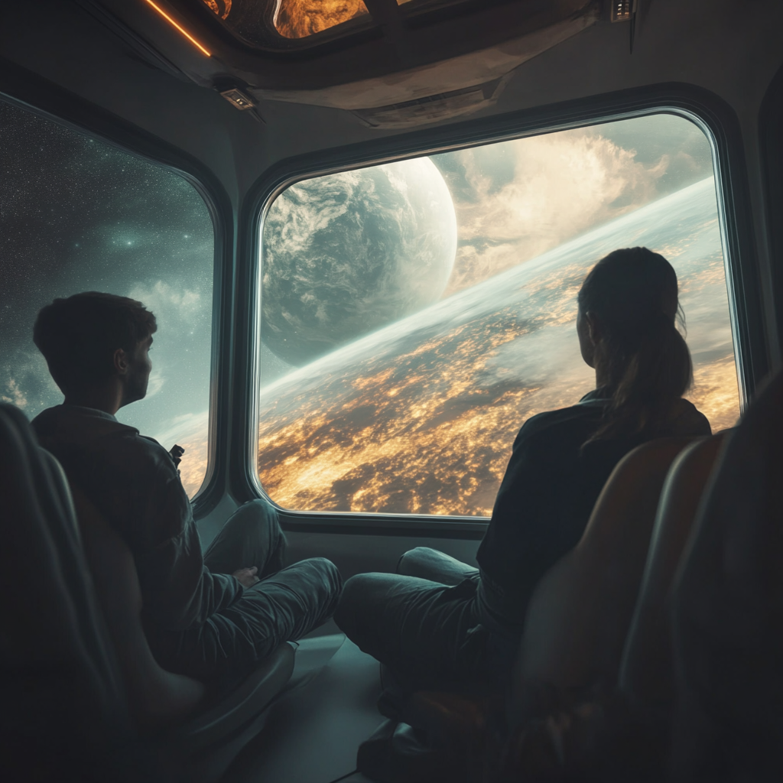
UPPDRAG 5: GRAVITATION - MAY THE FORCE BE WITH YOU
När ni nu närmar er en främmande planet, stirrar alla ut genom fönstren. Planeten ser annorlunda ut än vad ni hade kunnat föreställa er och det är också något annat speciellt med den – bland annat skiljer sig gravitationen helt mot jordens.
Kapten Alex vänder sig mot er och säger: "Här ute är gravitationen både en hjälp och ett hinder. Om den är för svag kan vi studsa som bollar när vi kliver ur skeppet, och om den är för stark kan varje steg kännas som att bära en tung ryggsäck."
Ni får snabbt lära er hur gravitation påverkar rymdskeppets rörelse och hur landningsutrustningen måste justeras för att ta hänsyn till planetens dragningskraft. Alex visar hur ni kan använda gravitationskraften till er fördel för en mjuk landning – men också att ni måste ha full koll, annars kan det bli en skakig upplevelse.
Alla håller andan medan ni närmar er landningsplatsen, och med en noggrant planerad manöver sänker sig skeppet långsamt ner mot ytan. Ni känner den annorlunda gravitationen dra i er, men tack vare era förberedelser blir landningen säker och kontrollerad.

Slide 24
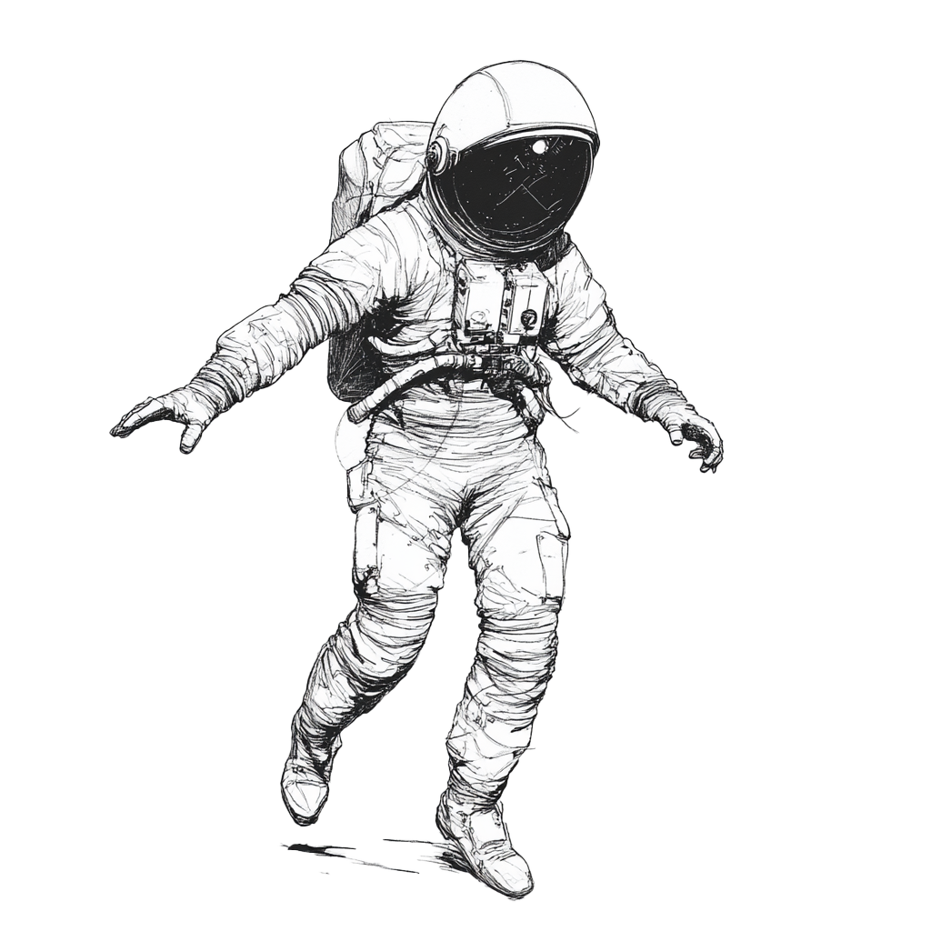
UPPDRAG 5: GRAVITATION TRÄNA SOM EN ASTRONAUT
Nu ska vi träna vår balans, något som astronauter måste kunna för att röra sig säkert i tyngdlöshet! Hitta en plats där du kan stå fritt och fokusera på att hålla balansen.
Flamingon – Stå på ett ben, lyft det andra benet och håll balansen i 10 sekunder. Byt ben och gör samma sak. För en extra utmaning, prova att blunda medan du står på ett ben!
Stjärnan – Stå med benen lite isär, lyft en fot och sträck ut armarna så att du blir som en stjärna. Håll balansen i 5 djupa andetag på varje ben.
Balansgång – Gå långsamt på en rak linje, sätt hälen på ena foten precis framför tårna på den andra. Försök gå 5 steg framåt och sedan tillbaka, utan att vingla.

Slide 25
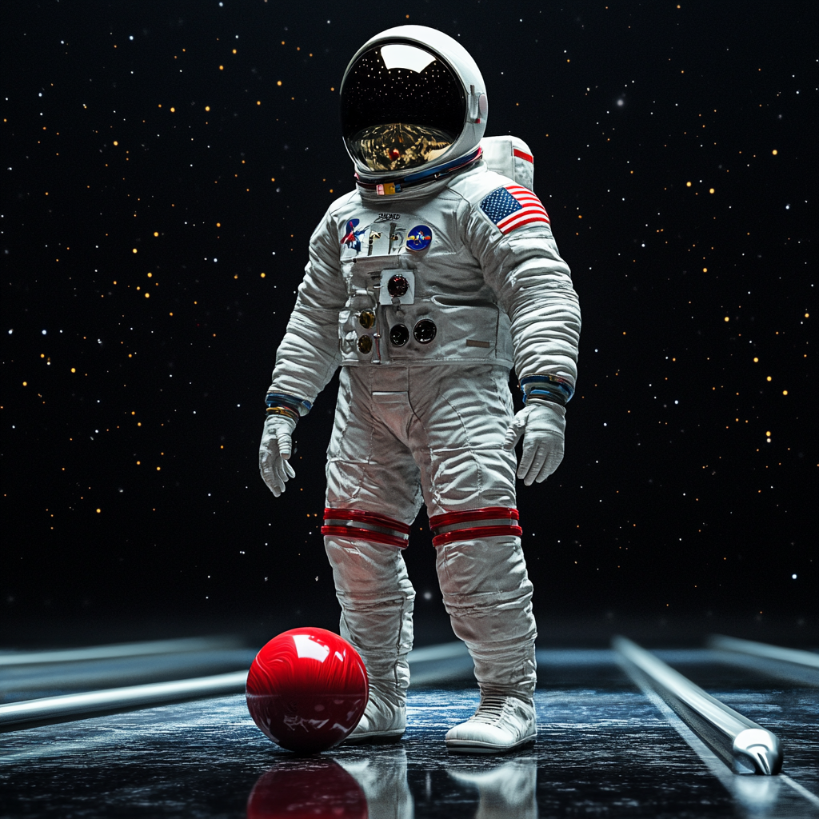
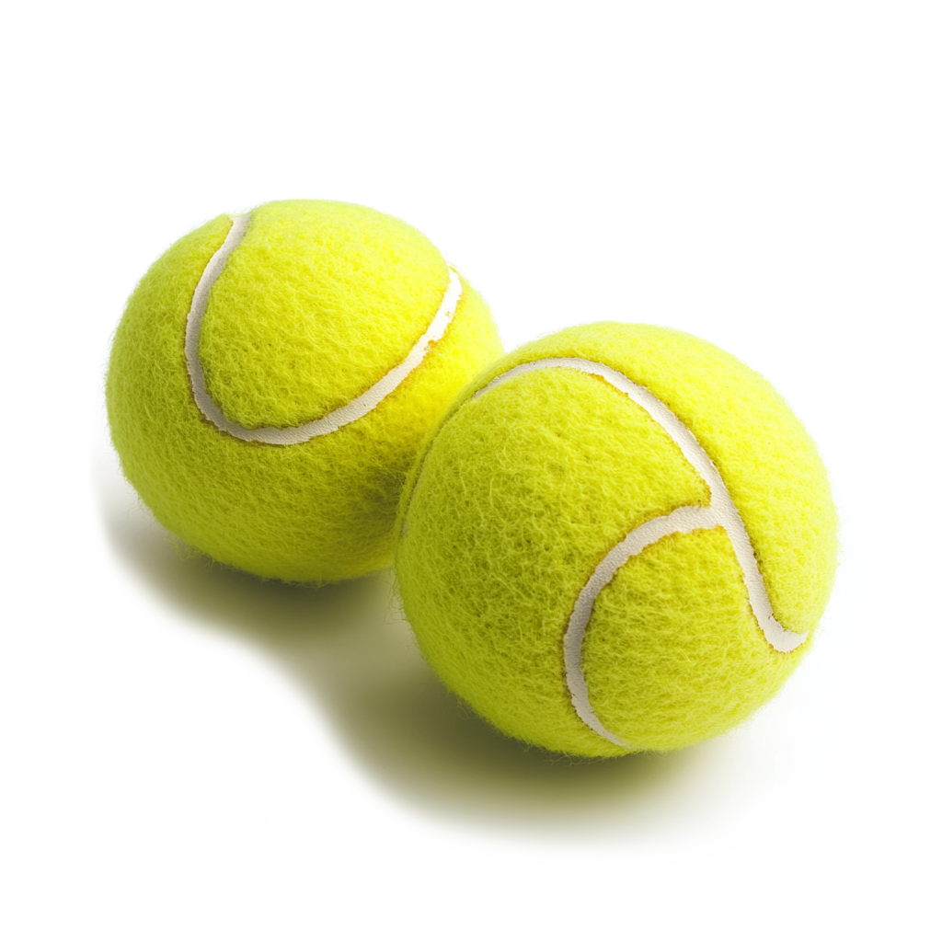
UPPDRAG 5: GRAVITATION - MAY THE FORCE BE WITH YOU
Text
Notes:
Gravitation är en av de grundläggande krafter som styr vårt universum. Den håller planeterna i sina banor runt solen, månen i omloppsbana kring jorden, och ger planeterna sin runda form. Det var gravitationen som drog ihop tillräckligt med massa för att skapa solen, som genom sin intensiva hetta ger energi till vårt solsystem. I vardagen märker vi gravitationens kraft hela tiden, bland annat när en boll faller tillbaka mot marken efter att vi kastat upp den. Utan kunskap om hur gravitationen fungerar skulle forskare och ingenjörer inte kunna bygga rymdskepp, flygplan eller stabila byggnader. Men tack vare att gravitationen finns överallt, har vi många sätt att studera och förstå den. Vi kan mäta gravitationens styrka och riktning och utföra experiment som visar hur föremål faller, oavsett var vi befinner oss i världen – till och med på månen!
Gravitationen formar inte bara jorden, utan påverkar hela universums struktur. Planeterna rör sig i elliptiska banor runt solen, och många månar kretsar runt sina respektive planeter. Saturnus ikoniska ringar består av partiklar och isblock som hålls på plats av gravitationen, och asteroidbältet består av tusentals himlakroppar i omloppsbana runt solen. Gravitationen håller också jordens satelliter i omloppsbana, och vår nästan sfäriska planetform är resultatet av gravitationens inverkan. Genom enkla experiment kan vi själva utforska dessa spännande principer och få en djupare förståelse för gravitationens hemligheter. Låt oss därför börja vår resa med att undersöka hur olika föremål faller och lära oss mer om denna osynliga kraft som formar allt omkring oss.
Vad man kan förvänta sig i experimenten och varför:
Du har kanske märkt att båda bollarna i test 1 träffade marken ungefär samtidigt. Enligt en berättelse visade Galileo detta genom ett experiment från lutande tornet i Pisa år 1589, även om det fortfarande debatteras om experimentet faktiskt ägde rum. Oavsett det historiska faktumet är principen enkel: om vi bortser från luftmotstånd, faller föremål nära jordens yta med samma acceleration, ungefär 9,82 m/s2 (eller 1g), på grund av jordens gravitationskraft. Därför ökar föremålens hastighet med en konstant takt oavsett deras massa. Men i vårt test har vi luftmotstånd och då kommer den tyngre bollen alltid att falla något snabbare. I test 2 har bollarna samma massa men olika storlek. I denna undersökning ser vi att luftmotståndet gör att den stora bollen faller långsammare eftersom den har en större yta och därmed större luftmotstånd. Den nedåtriktade kraften på ett föremål bestäms av dess massa multiplicerad med gravitationsaccelerationen, g. Det betyder att tyngre föremål påverkas av en större nedåtriktad kraft. Men eftersom tyngre föremål också har mer tröghet, det vill säga en högre motståndskraft mot rörelse, krävs det mer kraft för att accelerera dem på samma sätt som lättare föremål. Därför, när luftmotstånd inte spelar någon roll, faller alla föremål med samma hastighet, oavsett deras vikt! Genom att ta bort luftmotståndet helt, som på platser utan atmosfär, skulle vi se att alla föremål – från en fjäder till en sten – faller exakt lika snabbt.
Under Apollo 15-uppdraget, den 2 augusti 1971, genomförde astronauten David Scott ett experiment på månens yta för att demonstrera Galileos princip om att föremål faller med samma hastighet i frånvaro av luftmotstånd. Scott släppte en fjäder och en hammare samtidigt för att visa att de skulle landa på månytan samtidigt, trots att de har olika massa. Se filmen
Se filmen där Brian Cox förklarar gravitation genom att pumpa ut all luft i NASA:s stora vakuumkammare
och släpper ett bowlingklot och en fjäder.

Slide 26
Uppdrag 5: Resurser
Binogi
Massa och gravitation: https://app.binogi.se/l/massa-och-gravitation
Introduktion till krafter: https://app.binogi.se/l/krafter
Film om livet i tyngdlöshet med Marcus: https://www.youtube.com/watch?v=c8lDpL5-kr0
David Scotts experiment under Apollo 15-uppdraget: https://www.youtube.com/watch?v=oYEgdZ3iEKA
Brian Cox experiment med bowlingklot och fjäder: https://www.youtube.com/watch?v=E43-CfukEgs&t=1s
SLI Play:
https://sliplay.se/avmediakronoberg/play/products/298-olika-krafter-gravitation

Slide 27
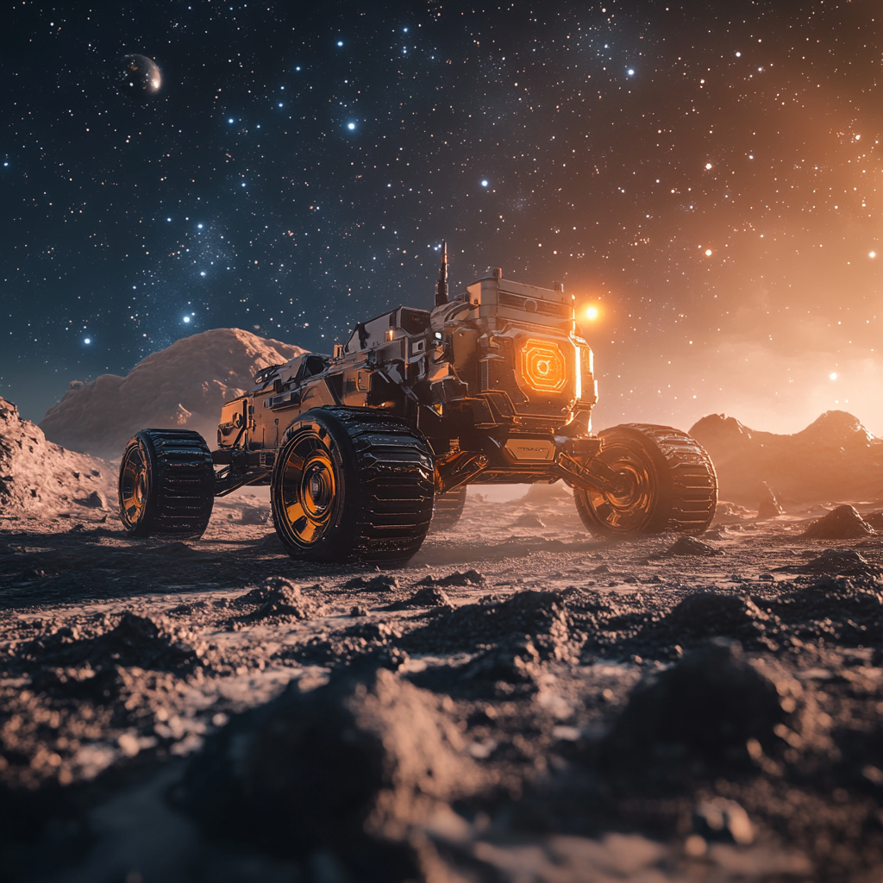
UPPDRAG 6: SKAPA ETT MARS-SPEL
Väl på planetens yta är det dags för er att samla in prover och utforska terrängen. Det är första gången ni står på marken på en värld långt borta från jorden!
"För att lyckas med vårt uppdrag måste vi samla in prover från olika områden," säger Kapten Alex. "Men för att komma åt allt behöver vi hjälp av vår rover." Alex visar er en liten robot, utrustad med kameror och sensorer, redo att utforska, samla in och analysera viktiga prover som kan ge er information om planetens sammansättning och historia.
Tillsammans går ni igenom stegen för att programmera rovern – var den ska köra, vilka prover den ska samla, och hur den ska analysera informationen på plats. Ni lär er hur den använder sina "armar" för att samla mineraler och stenprover, och ni sätter upp rutten så att den undviker hinder.
När ni startar rovern och ser den rulla iväg över planetens yta känns det som att ni skickar iväg en liten del av er själva. Vem vet – kanske hittar ni något som kan förändra allt ni tidigare trott om andra planeter i vårt universum.

Slide 28
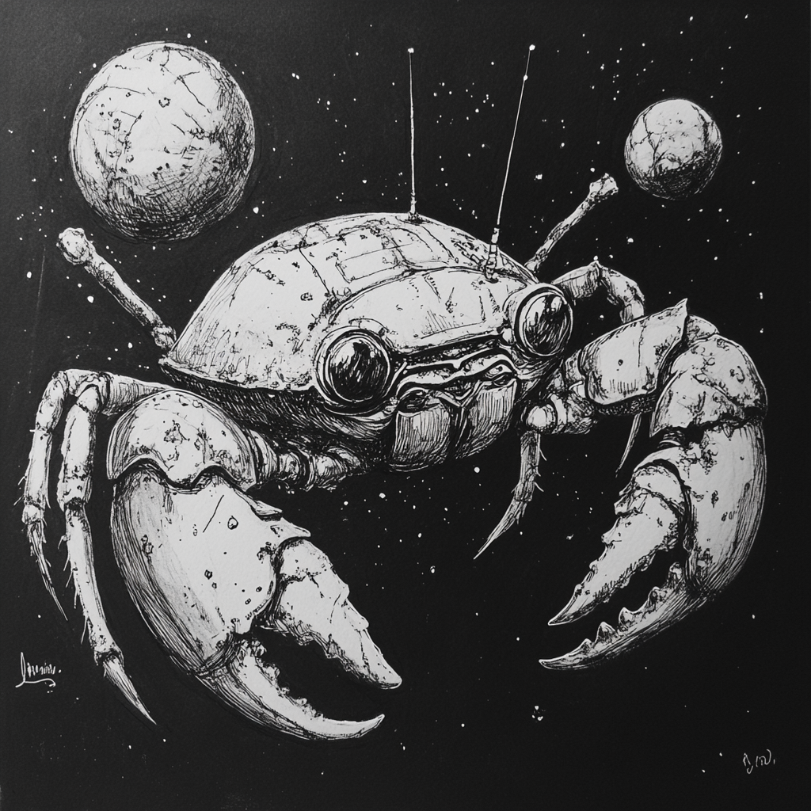
UPPDRAG 6: SKAPA ETT MARS-SPEL TRÄNA SOM EN ASTRONAUT
Dags att krypa som en krabba i rymden! Den här övningen stärker hela kroppen och tränar vår koordination, vilket är viktigt för att röra sig smidigt och säkert, precis som astronauter gör.
Sätt dig ner – Placera händerna bakom dig och fötterna framför dig, så att du kan lyfta kroppen från marken.
Krabbgång framåt – Använd händer och fötter för att "krypa" framåt, håll höfterna uppe och försök att röra dig smidigt. Ta dig framåt i cirka 5 meter (eller så långt det går i klassrummet).
Krabbgång bakåt – När du nått målet, vänd riktning och "kryp" tillbaka bakåt till startpunkten.
Upprepa övningen två gånger – känn hur musklerna jobbar och hur din kropp blir starkare! Astronauter måste också kunna röra sig i alla riktningar, redo för rymdäventyr!

Slide 29
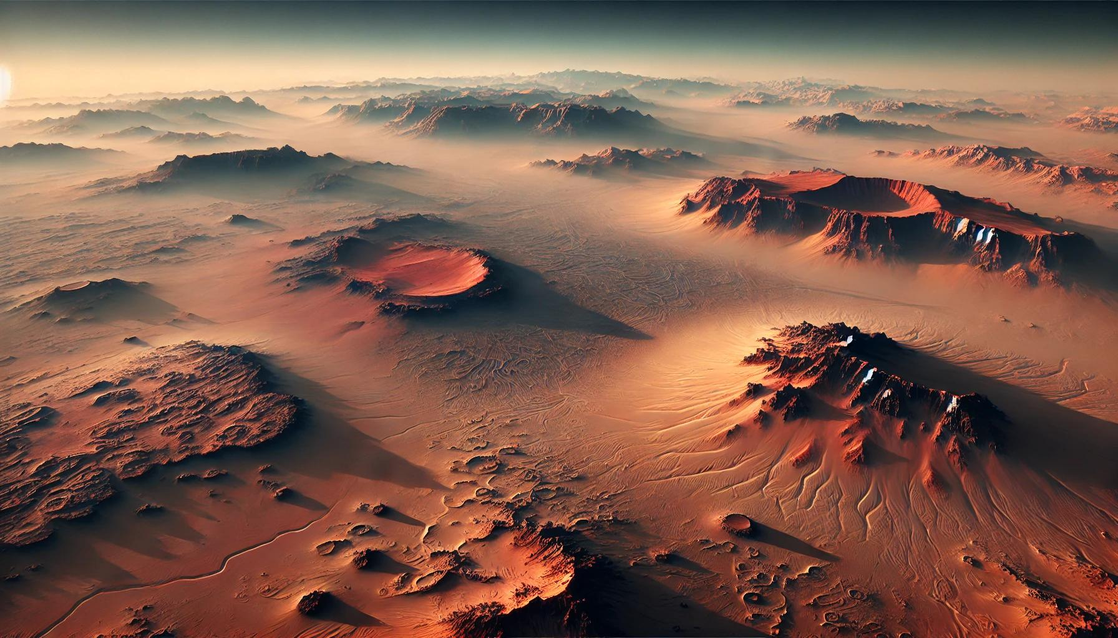
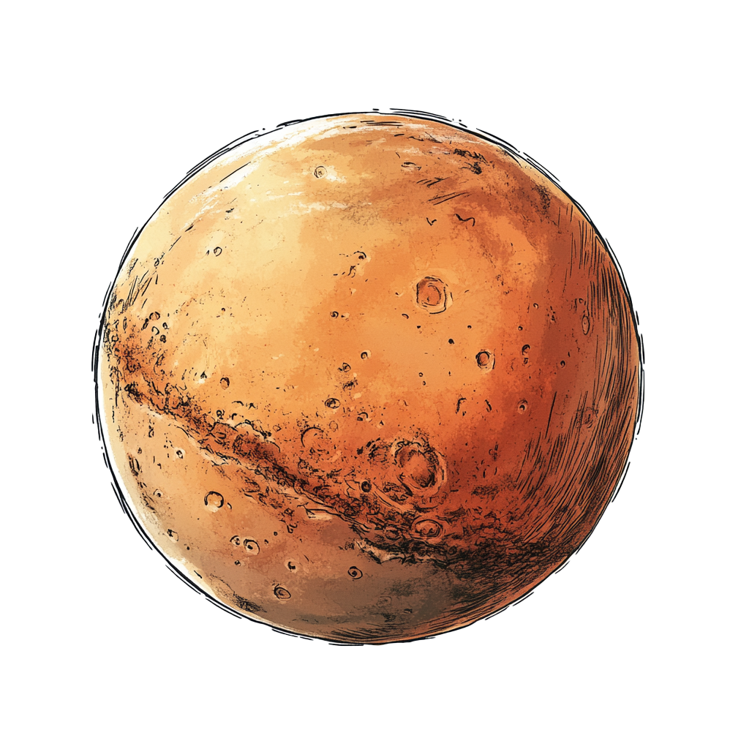
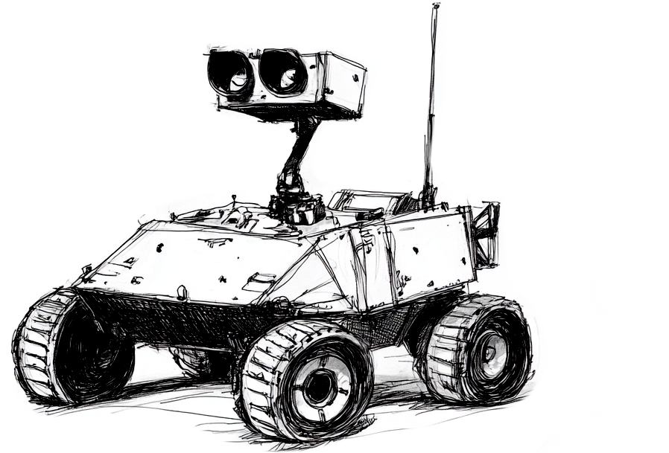
UPPDRAG 6: SKAPA ETT MARS-SPEL
Text
Notes:
Roveruppdrag på månen och Mars har gett oss viktig kunskap om dessa himlakroppar och hjälpt oss att förstå solsystemet. På månen har rovrar som den sovjetiska Lunokhod (1970-talet) och Kinas Yutu-rovers (2013 och 2019) undersökt månytan, testat dess sammansättning och kartlagt områden som potentiellt kan bli viktiga för framtida mänskliga baser.
På Mars har rovrar som NASA:s Sojourner, Spirit, Opportunity, Curiosity och Perseverance spelat nyckelroller i utforskningen. Dessa rovrar har undersökt planetens geologi, letat efter spår av vatten och organiska ämnen och skickat bilder som ger oss en unik inblick i Marslandskapet. De samlar också in data för att bedöma om Mars en gång hade förutsättningar för liv. Ett unikt tillskott till Marsutforskningen är den lilla helikoptern Ingenuity, som följde med Perseverance 2021. Ingenuity har genomfört den första och hitills enda flygningen på en annan planet och bevisat att det är möjligt att flyga i Mars tunna atmosfär. Den har utfört 72 flygningar, vilket hjälper forskarna att kartlägga terrängen och identifiera säkra vägar för rovern. Dessa uppdrag visar teknikens kraft att nå avlägsna världar och inspirerar oss att utforska ännu längre ut i rymden.
LUNOCHODPROGRAMMET var ett sovjetiskt rymdprogram, där man utforskade månens yta med radiostyrda fordon. Under sina expeditioner fick man ihop tre olika prover med totalt 0,3 kg från månen, att jämföra med NASA som under Appollo-uppdragen samlade in 2200 prover och 382 kg. Lunochod-programmet utvecklades under stor sekretess och både dess framgångar och misslyckanden var därför till stora delar okänt för västvärlden även efter månlandningen.
YUTU ÄR EN SEXHJULIG MÅNBIL som var en satsning av Kinas nationella rymdstyrelse. Yutu sköts upp 1 december 2013. Detta blev den första mjuklandningen på månen sedan 1976, och det var första gången som en månbil användes sedan den sovjetiska Lunochod 2 slutade att fungera i maj 1973.

Slide 30
Uppdrag 6: Resurser
Binogi
Terraformering av Mars: https://app.binogi.se/l/terraformering-av-mars
Mars, den röda planeten: https://app.binogi.se/l/mars-den-roeda-planeten
Scratch: https://scratch.mit.edu/
Mer info och instruktioner om uppdrag 6: https://motnyahojder.com/space/
Ett förslag på lösning på spelet: https://scratch.mit.edu/projects/1079425858

Slide 31
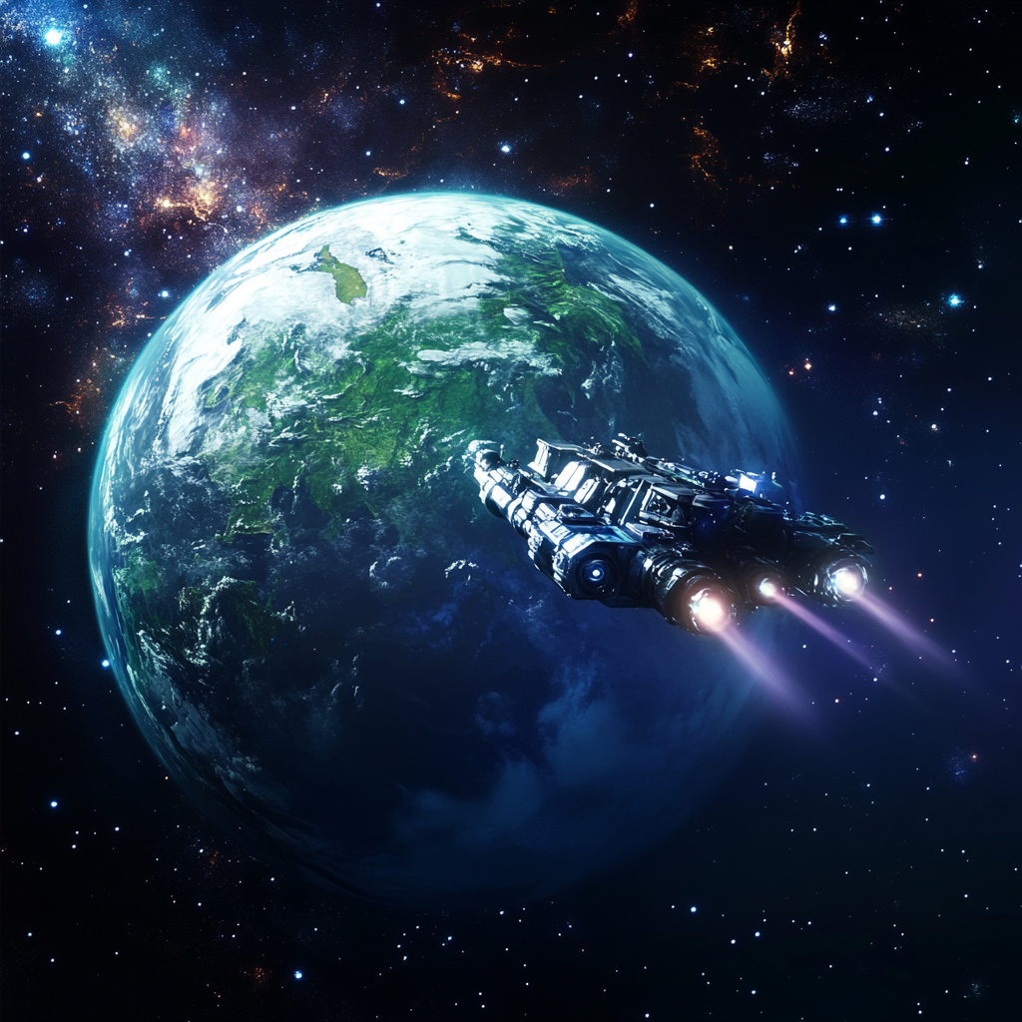
UPPDRAG 7: VÄLKOMMEN TILLBAKA TILL JORDEN
Efter en lång resa genom rymdens oändliga mörker är ni äntligen tillbaka på jorden. Landningen var mjuk och säker, och när ni kliver ut ur rymdskeppet slår en våg av frisk luft emot er, fylld av jordens dofter och ljudet av vinden i träden. Det är något speciellt med att stå på marken igen efter att ha svävat mellan stjärnorna.
Ni och Kapten Alex har sett och upplevt saker som de flesta bara kan drömma om. Tillsammans har ni utforskat avlägsna världar, svävat genom tyngdlöshet och löst problem som utmanat er att tänka snabbt och samarbeta. Men under resan har ni också insett något viktigt: Rymdfärder handlar inte bara om att resa långt bort – det handlar om att förstå vår egen planet och allt som gör den unik.
Med allt ni har lärt er om hållbarhet, teknik och samarbete under resan är ni redo att ta hand om vår planet. Och kanske, en dag, väntar fler äventyr i rymden – men alltid med vetskapen om att jorden är något alldeles särskilt.

Slide 32
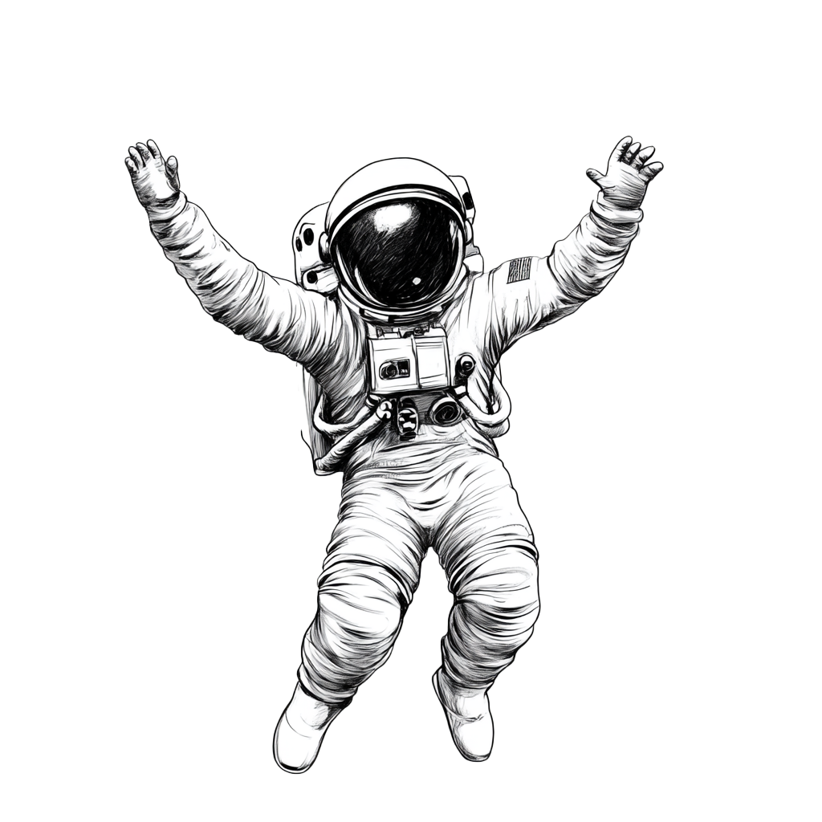
UPPDRAG 7: VÄLKOMMEN TILLBAKA TILL JORDEN TRÄNA SOM EN ASTRONAUT
Nu ska vi hoppa högt för att bygga styrka och explosivitet, precis som astronauter tränar för att klara av kraftiga rörelser i rymden!
Raketsprånget – Stå stadigt med fötterna i axelbredd. Böj knäna lite och hoppa så högt du kan, sträck armarna uppåt som en raket. Landa mjukt och upprepa 5 gånger.
Sidosteget – Hoppa från ena foten till den andra som om du hoppar över en liten flod. Landa på en fot och håll balansen en sekund innan du hoppar tillbaka. Gör detta 10 gånger.
Stjärnhopp – Börja hoppa med fötterna ihop. Hoppa sedan ut med fötterna åt sidorna och armarna rakt uppåt som en stjärna, innan du hoppar ihop igen. Gör 5 stjärnhopp i rad.
Kör igenom övningarna två gånger och känn kraften i benen! Astronauter behöver styrka och smidighet för att hantera alla utmaningar i rymden.

Slide 33
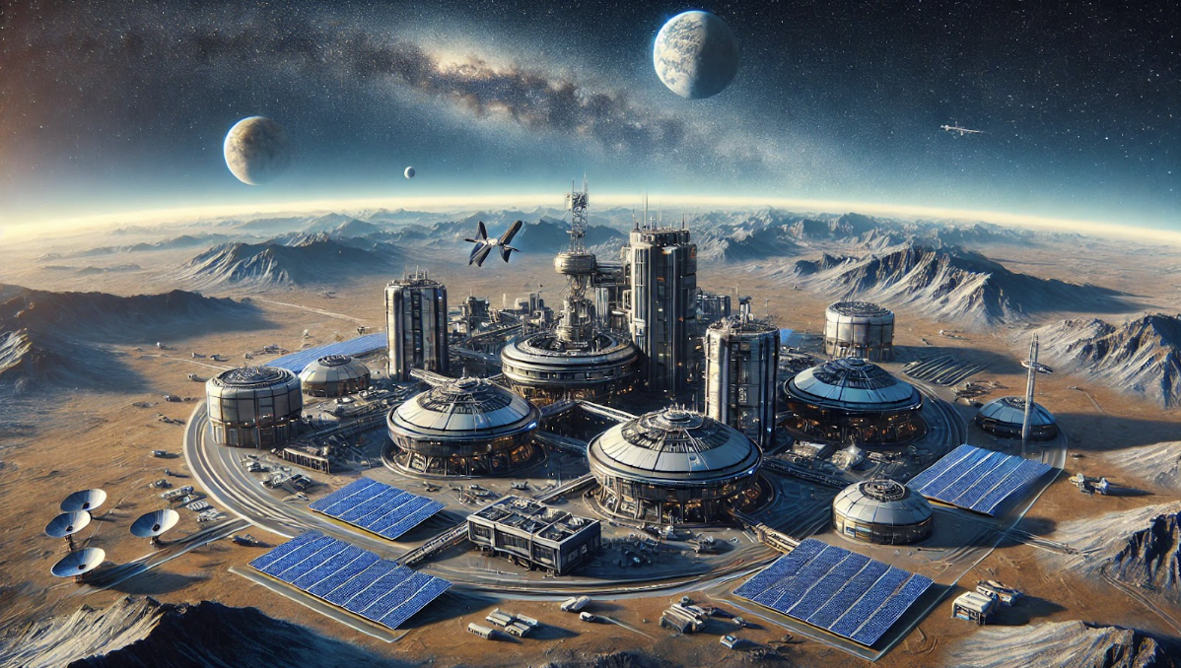
UPPDRAG 7: VÄLKOMMEN TILLBAKA TILL JORDEN
Text
Notes:
Er sista utmaning är att kliva in i Alex rymdsimulator och lösa ett spännande Escape Room!
Här får ni utforska varför rymdforskning är så viktig för livet på jorden och upptäcka några olika yrken som behövs för att ett rymduppdrag
ska lyckas. Ni får också lära er om uppfinningar från rymdforskningen som vi använder dagligen här på jorden. Men var beredda – längs vägen väntar kluriga problem som kräver att ni tänker som riktigt kluriga småländska rymdäventyrare!

Slide 34
Uppdrag 7: Resurser
Info och instruktioner till uppdrag 7: : www.motnyahojder.com/space
Escaply: https://avmedia.kronoberg.se/resurser/escaply/

